Slide 1
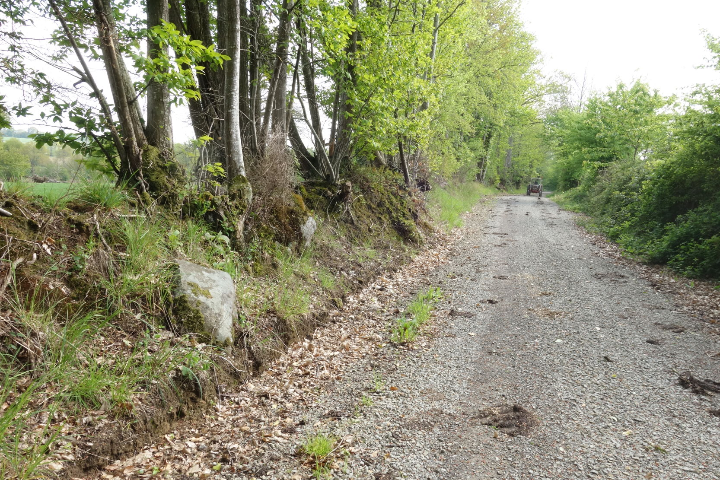
Domfront
et Barenton
Voie romaine et biseux
Bernard Langellier - Université inter-Âges d’Alençon - le 3 avril 2018

Slide 2
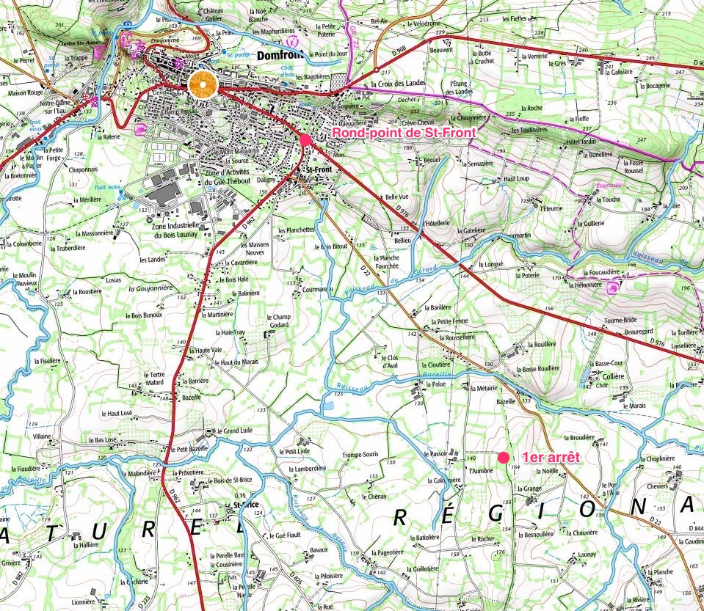
Matin
Depuis Domfront, nous prenons la D22, puis la route d’Avrilly.
1er arrêt dans une ancienne carrière de dolérite.

Slide 3
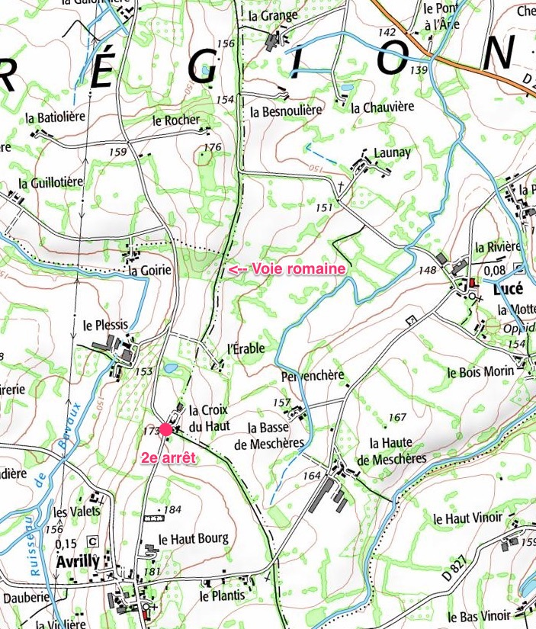
2e arrêt, à la Croix-du-Haut, pour accéder, à pied à la voie romaine.
3e arrêt, dans le bourg d’Avrilly, pour observer les constructions

Slide 4
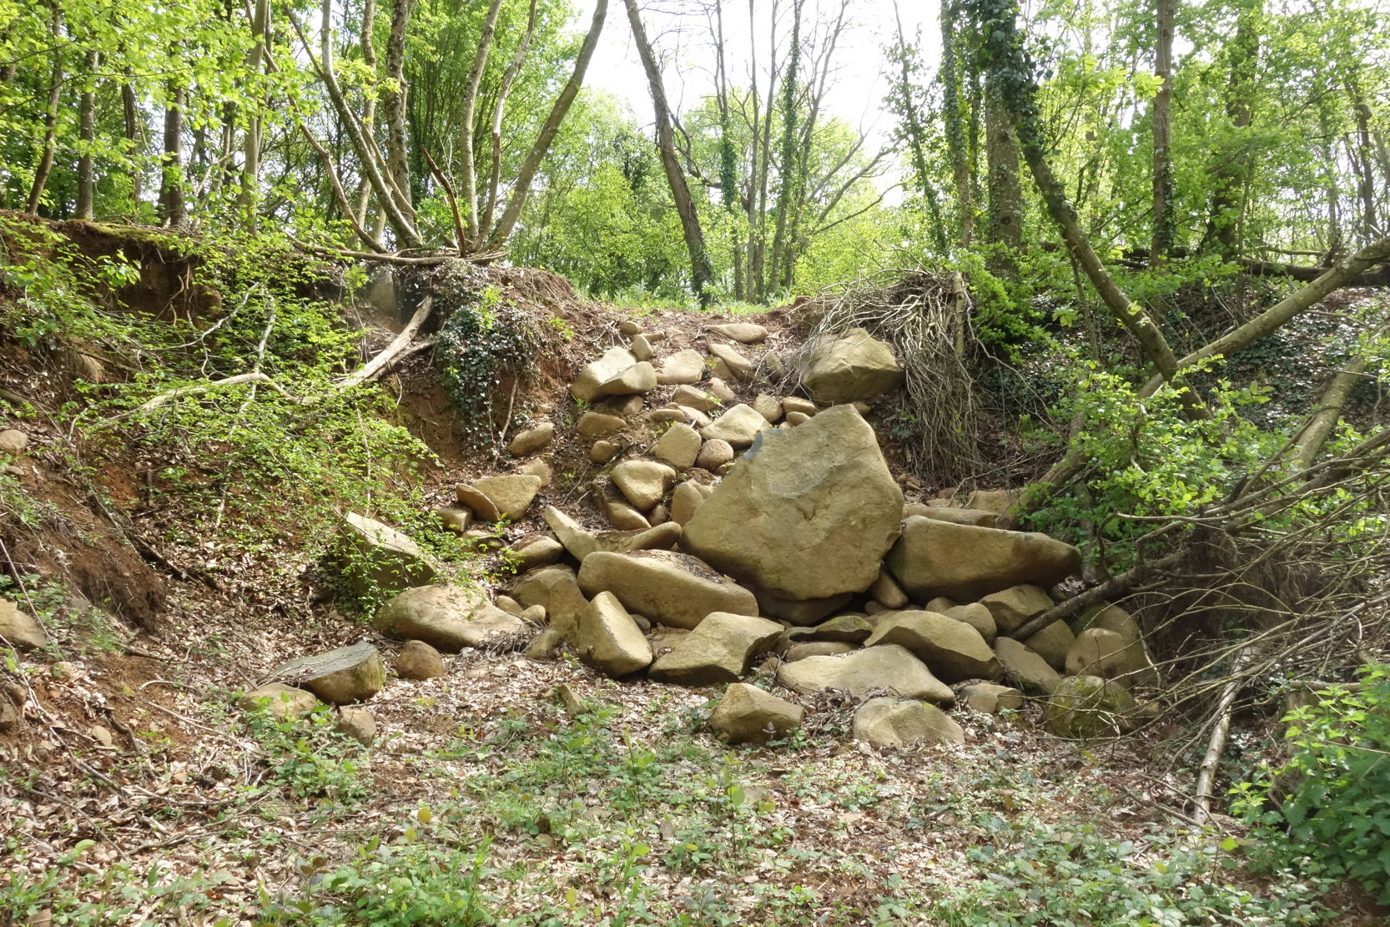
Carrière de dolérite à Domfront

Slide 5
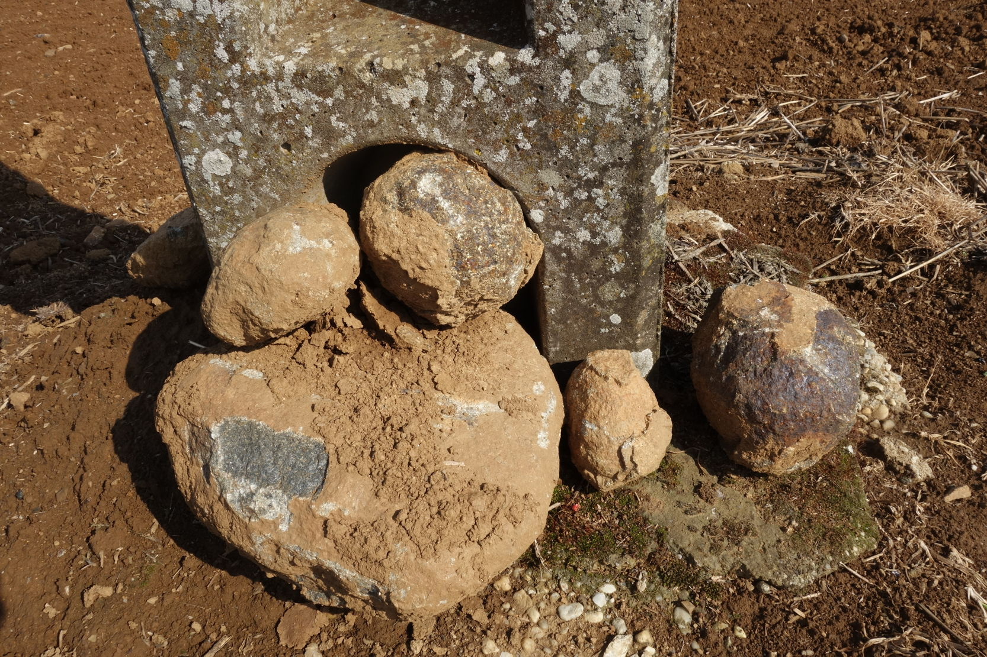
Avrilly

Slide 6
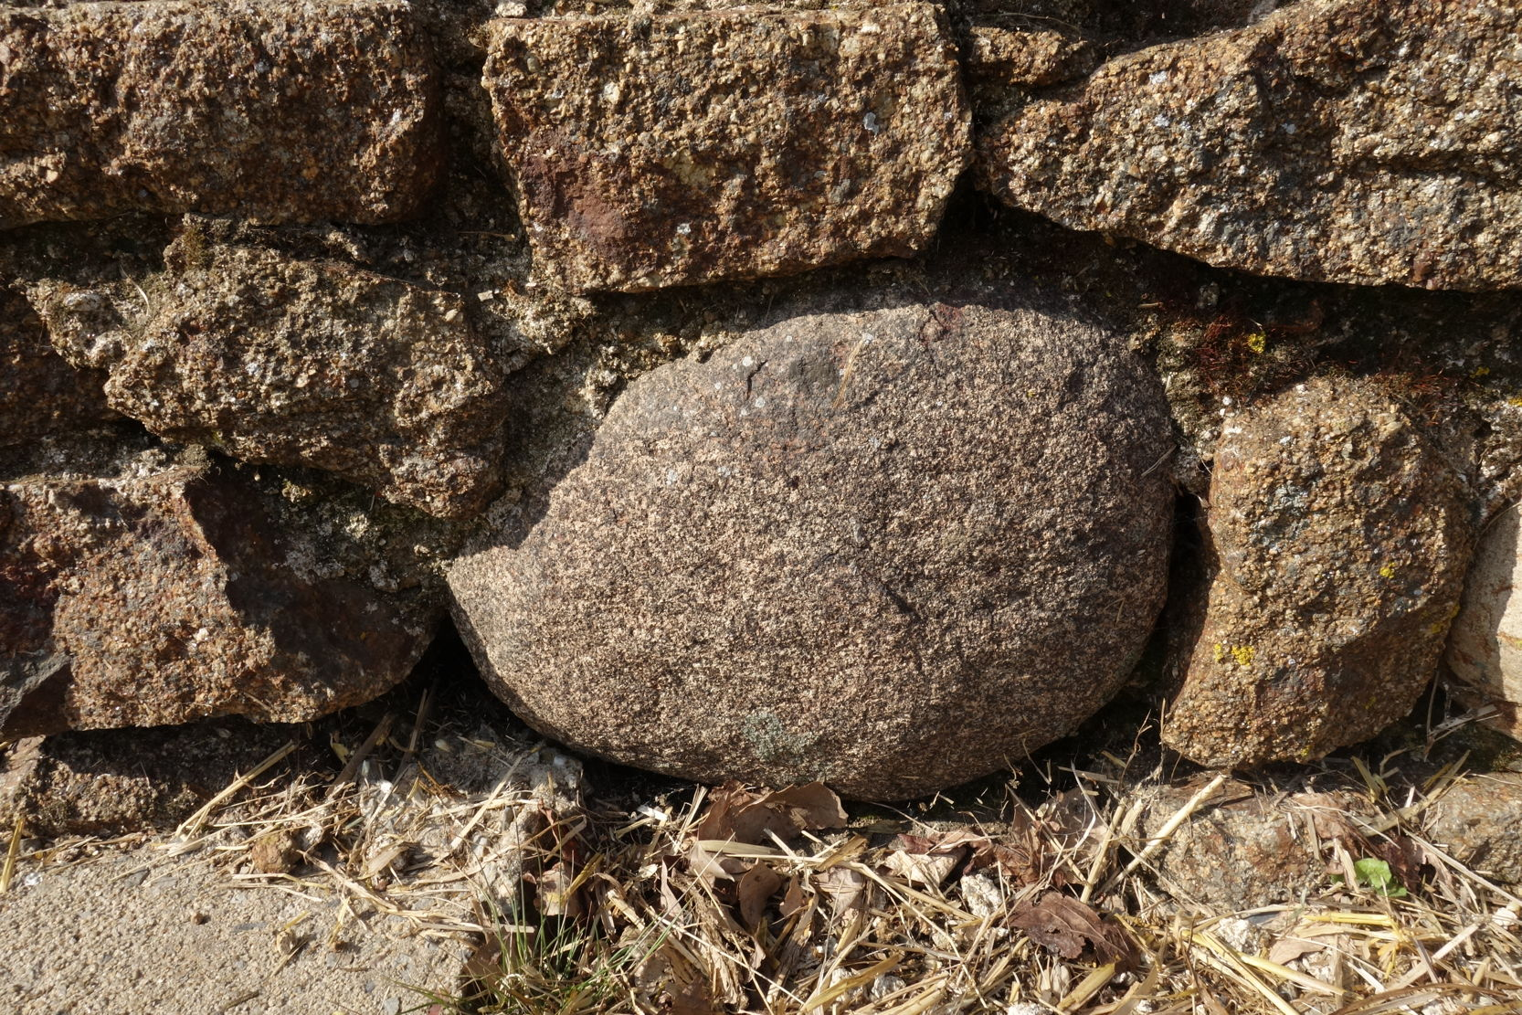
Avrilly : matériaux de construction

Slide 7
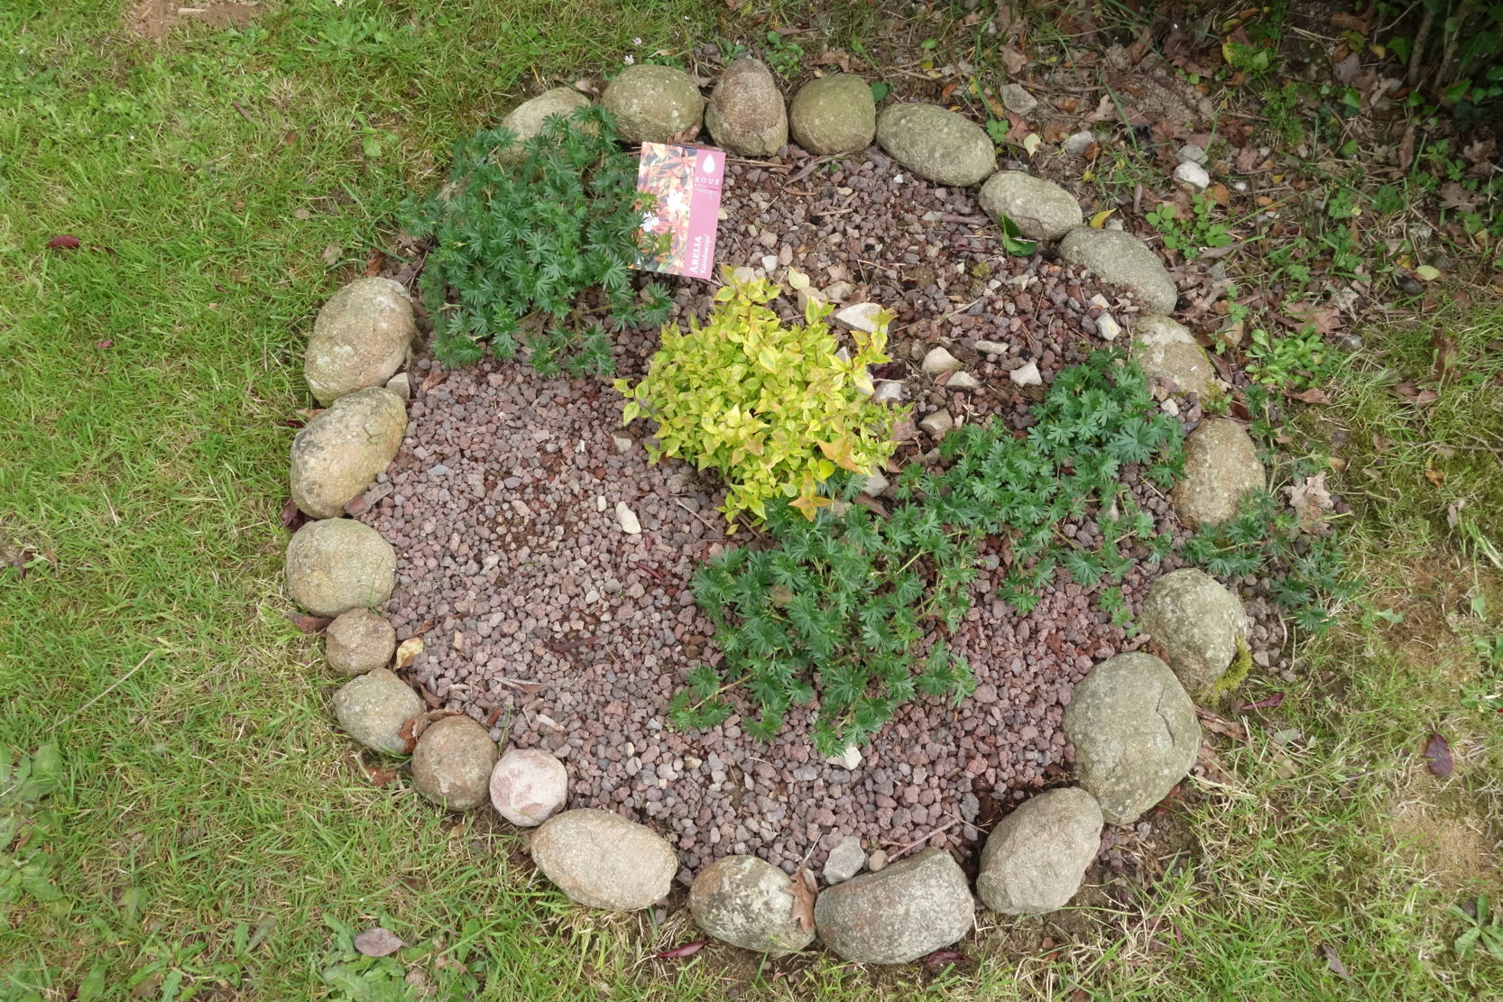
Un jardin à La Palue (Domfront)

Slide 8
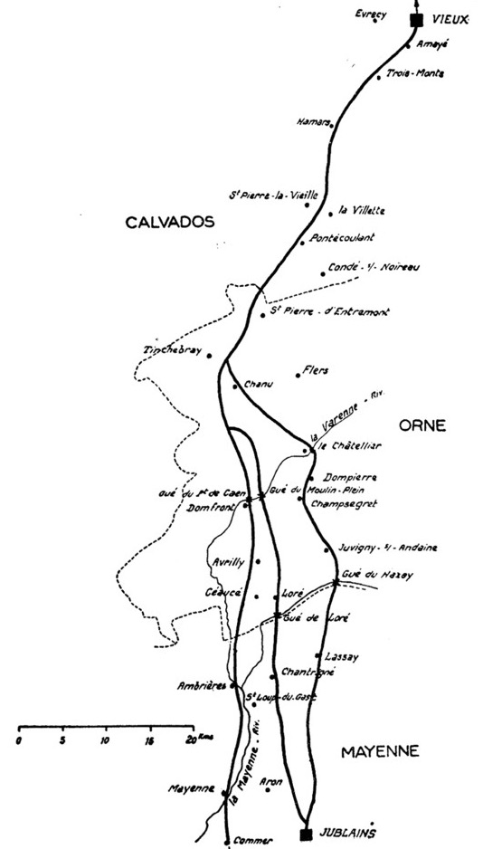
La voie romaine de Jublains à Vieux
en passant par Avrilly et Domfront
(2 variantes)

Slide 9
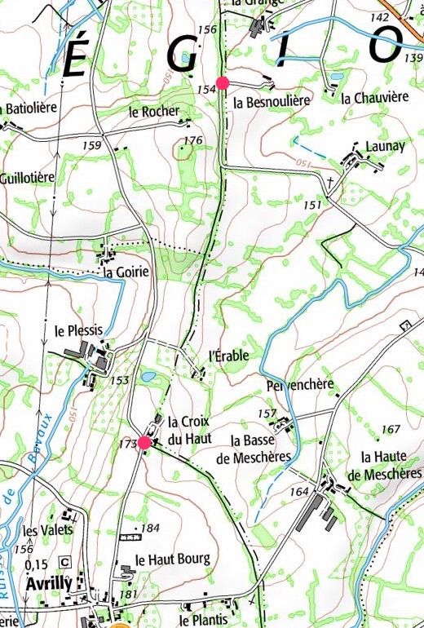
Voie
romaine
Limite de commune
Sentier de randonnée

Slide 10
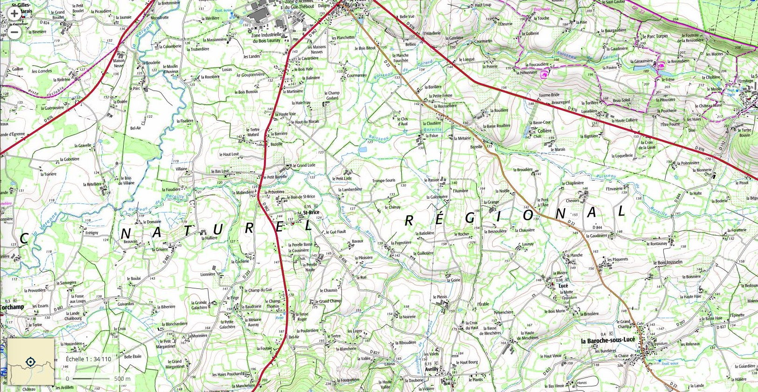
Domfront : Voie romaine et dolérite
Voie romaine

Slide 11
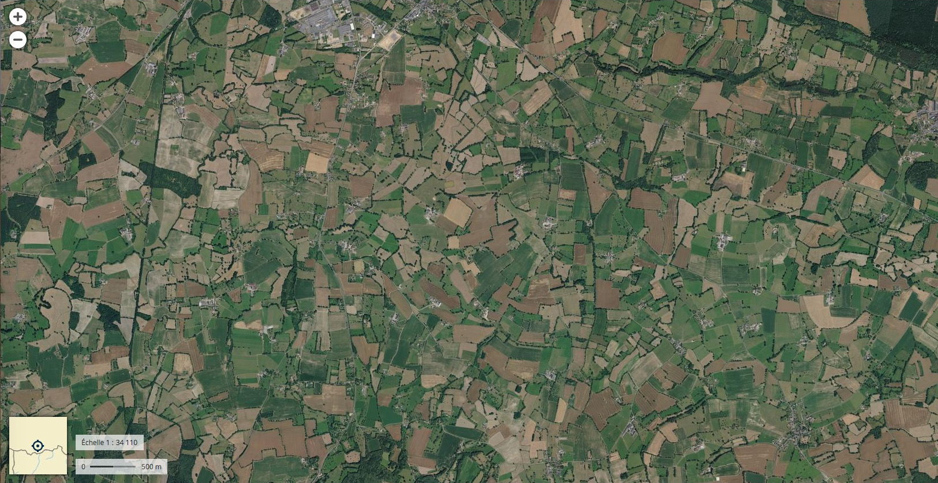
Domfront : Voie romaine et dolérite
Voie romaine

Slide 12
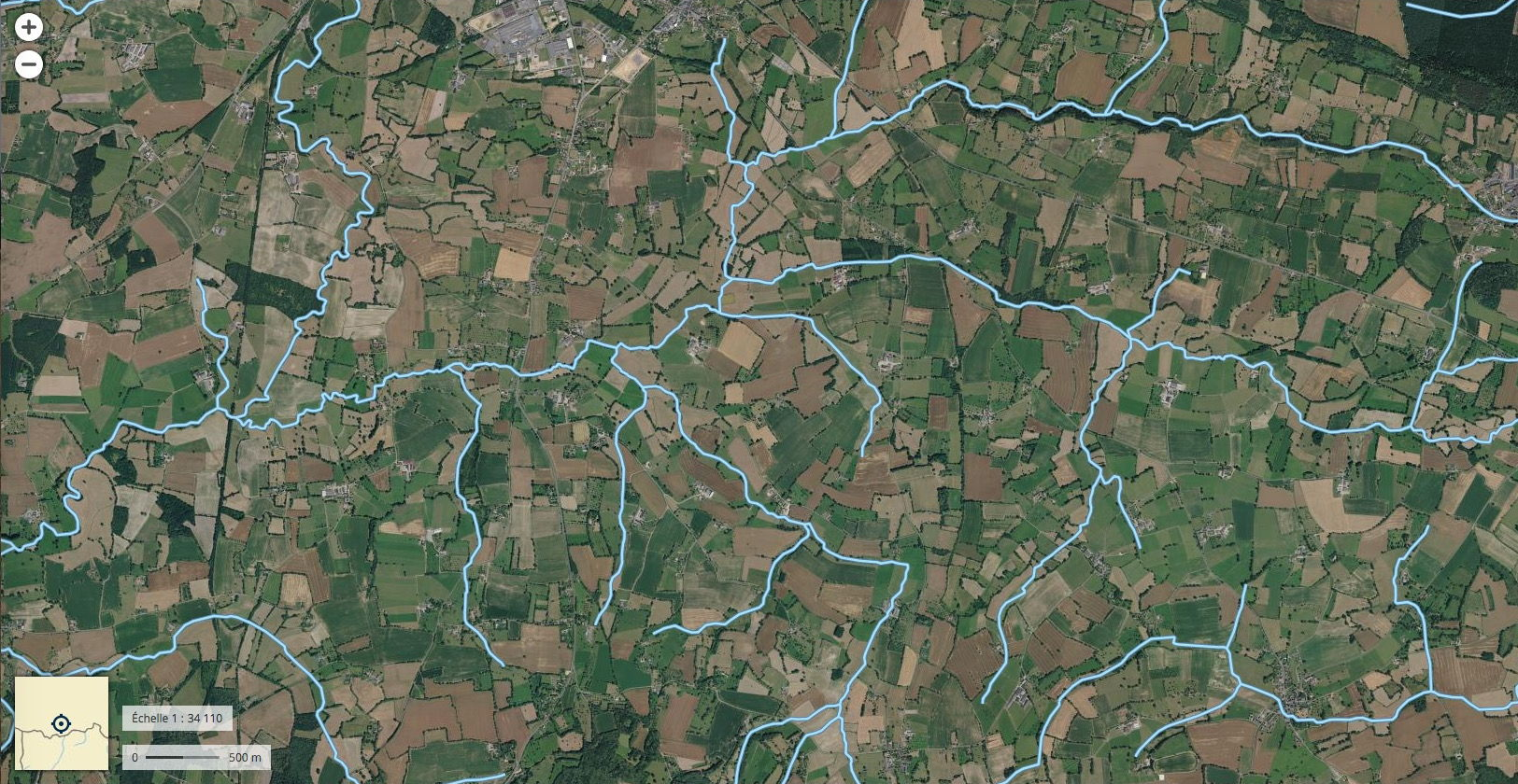
Domfront : Voie romaine et dolérite
Voie romaine et réseau hydrographique

Slide 13
Domfront : Voie romaine et dolérite
1950

Slide 14
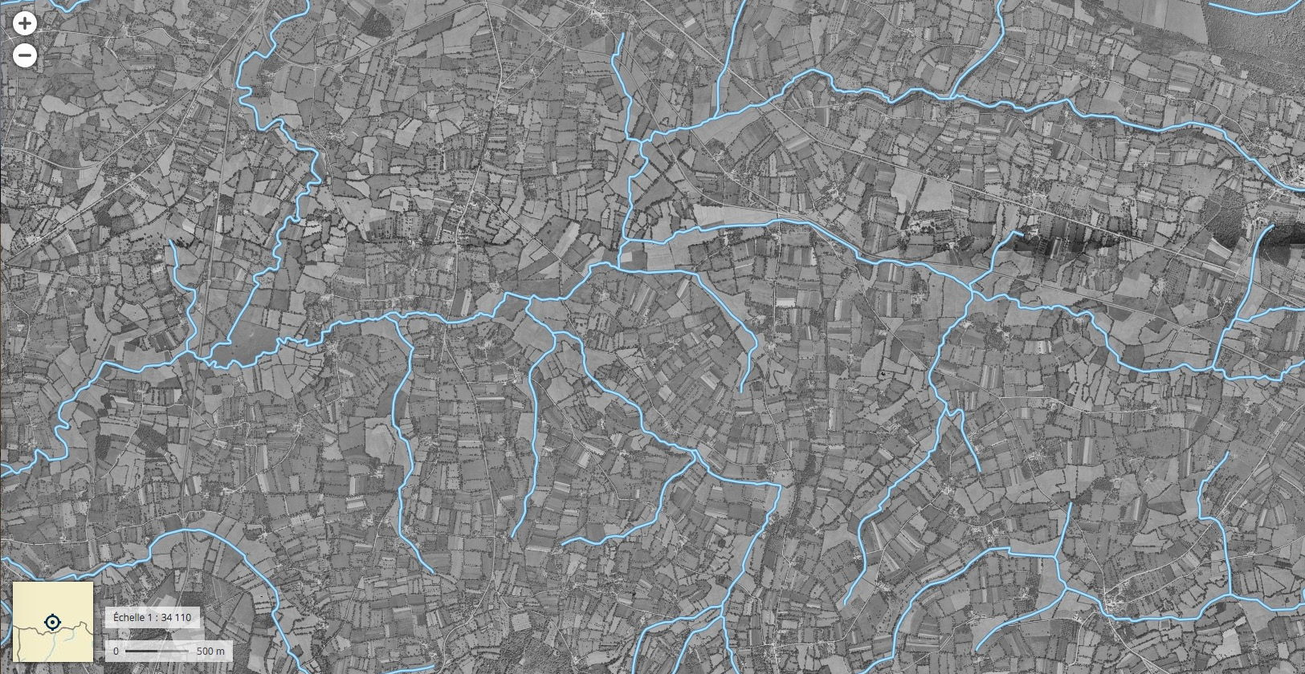
Domfront : Voie romaine et dolérite
La Varenne
La Bazeille
1950 et réseau hydrographique

Slide 15
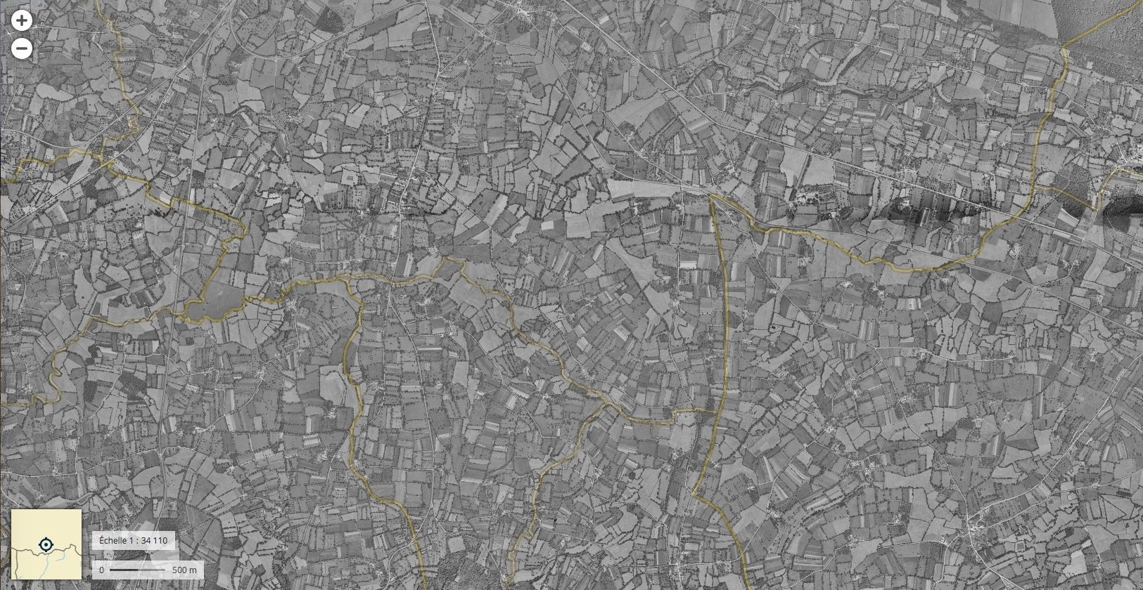
Domfront : Voie romaine et dolérite
Domfront
Avrilly
Limite de commune

Slide 16
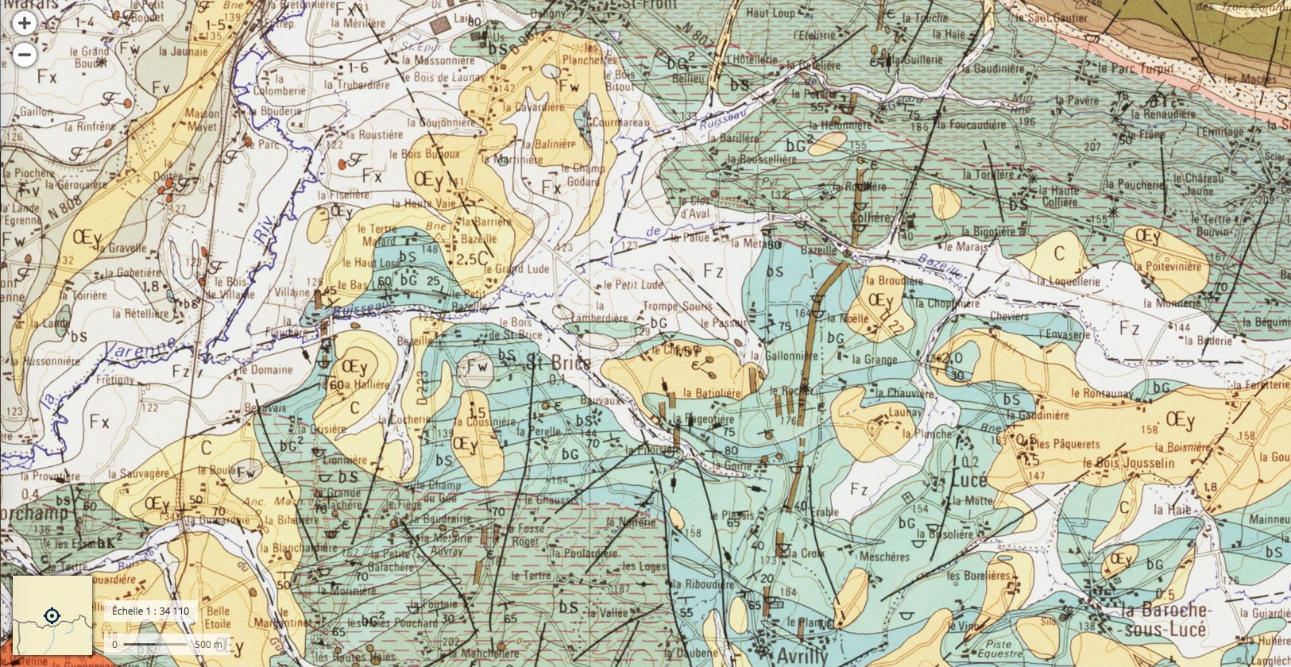
Domfront : Voie romaine et dolérite
<— Vallée de la Varenne
Filon de dolérite
Sachant que la largeur de l’affleurement est de 1 mm sur la carte au 50 000e, quelle en est la largeur réelle ?

Slide 17
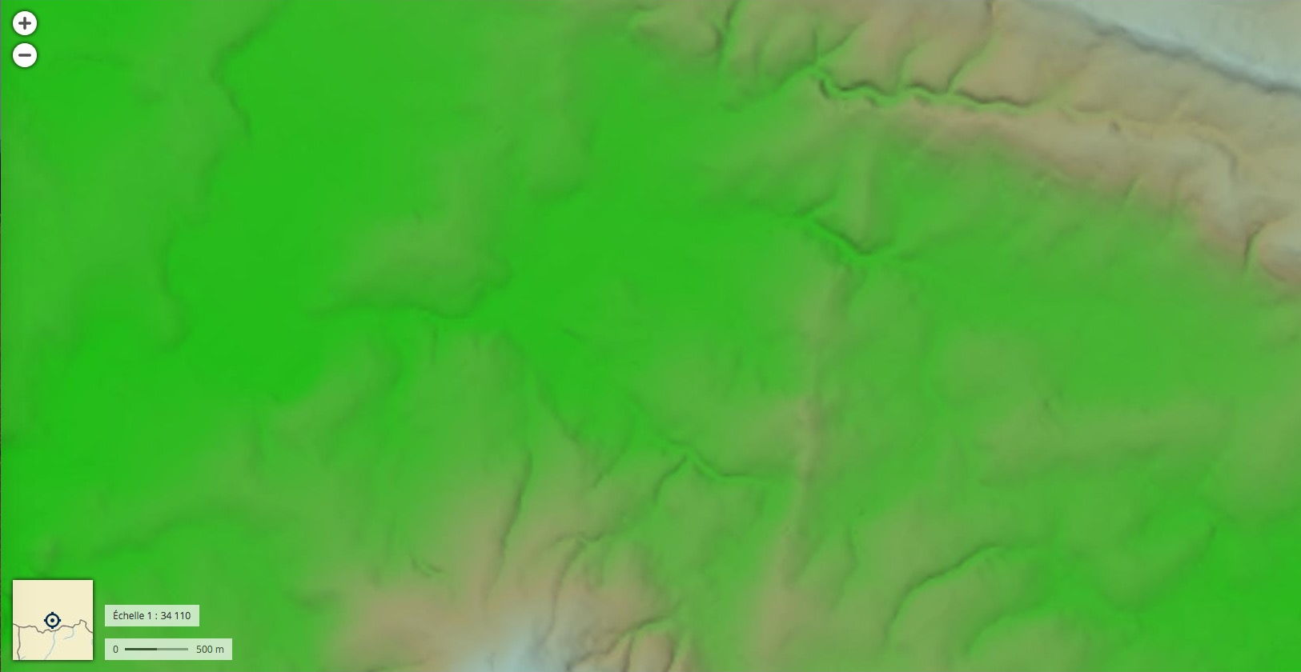
Domfront : Voie romaine et dolérite
<— Vallée de la Varenne
Filon de dolérite et relief
Remarquez le passage de la Bazeille

Slide 18
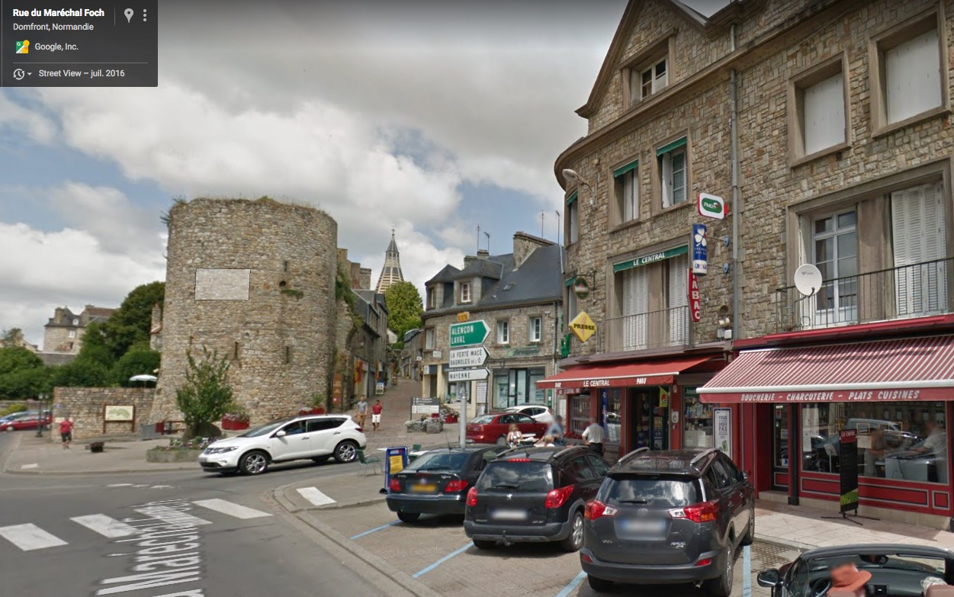
Midi : Café « Le Central »

Slide 19
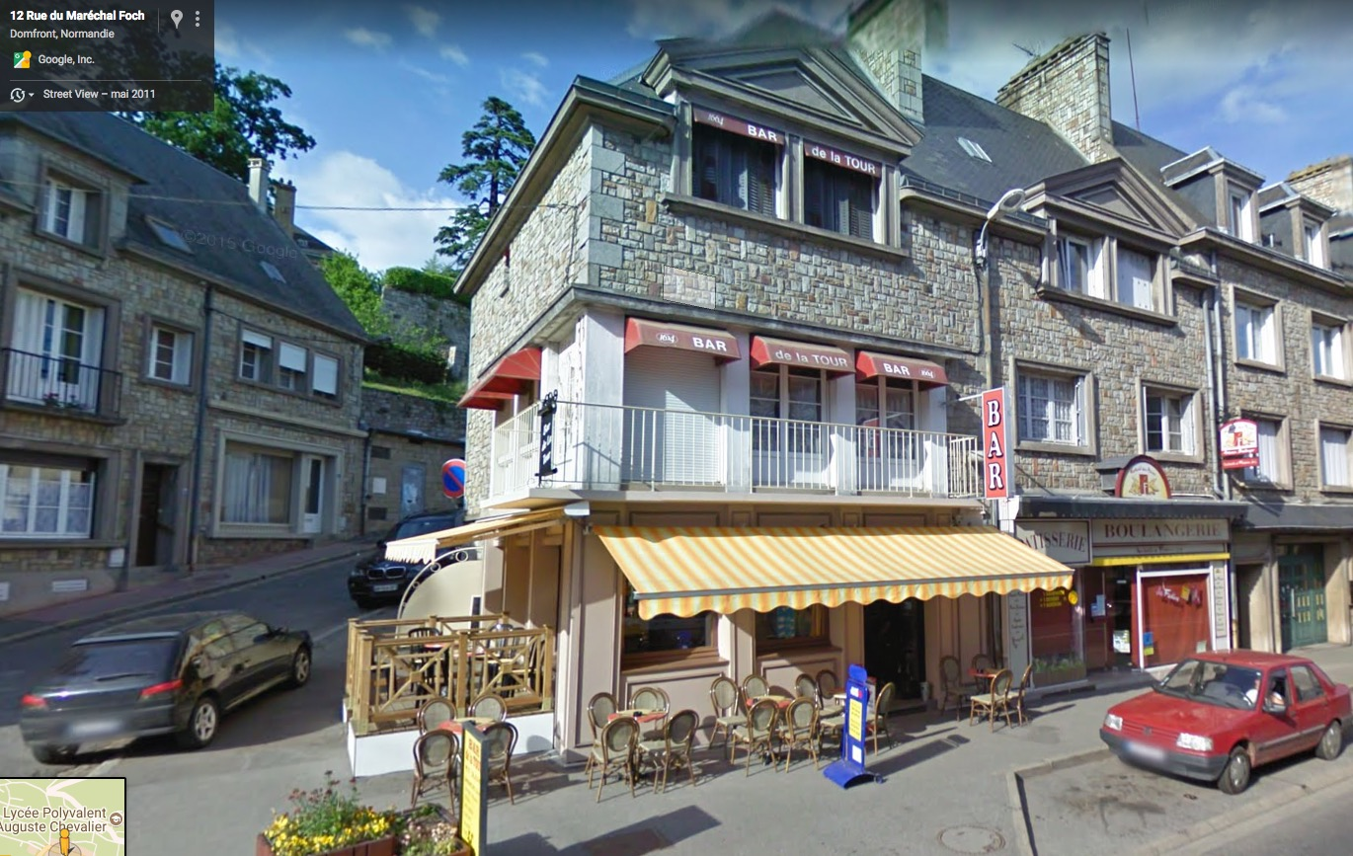
Midi : « Bar de La Tour »

Slide 20
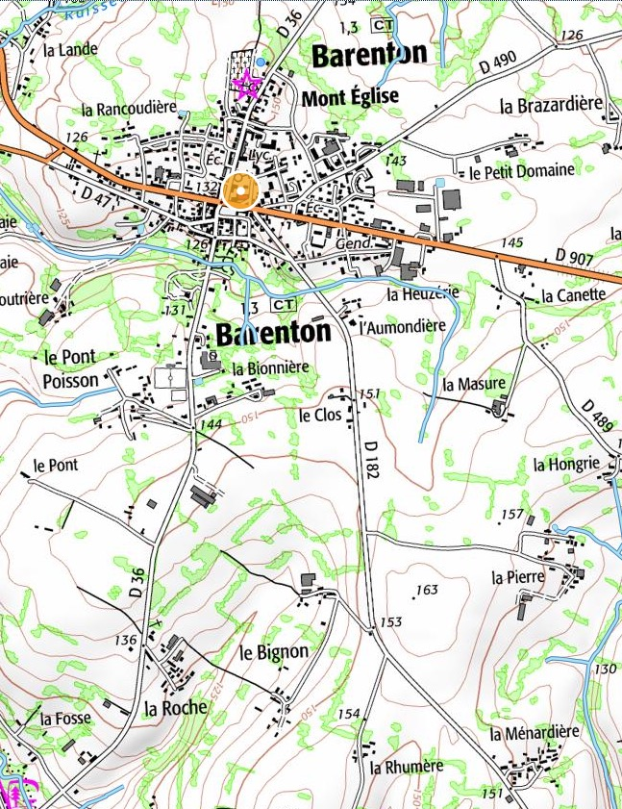
Après-midi :
Barenton
Au carrefour central,
tourner à droite et aller jusqu’au cimetière (1er arrêt).
Puis prendre la D182, juqu’à la Ménardière (2e arrêt)
Observation des constructions.

Slide 21
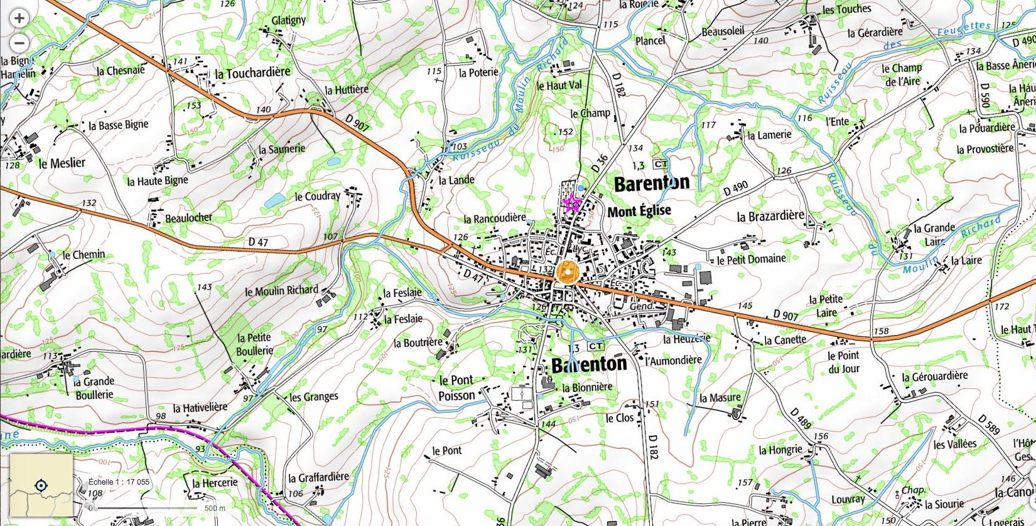
Affleurement de dolérite à Barenton
Repérez le point culminant 152 et le cimetière
Entre les deux points rouges : l’affleurement de dolérite

Slide 22
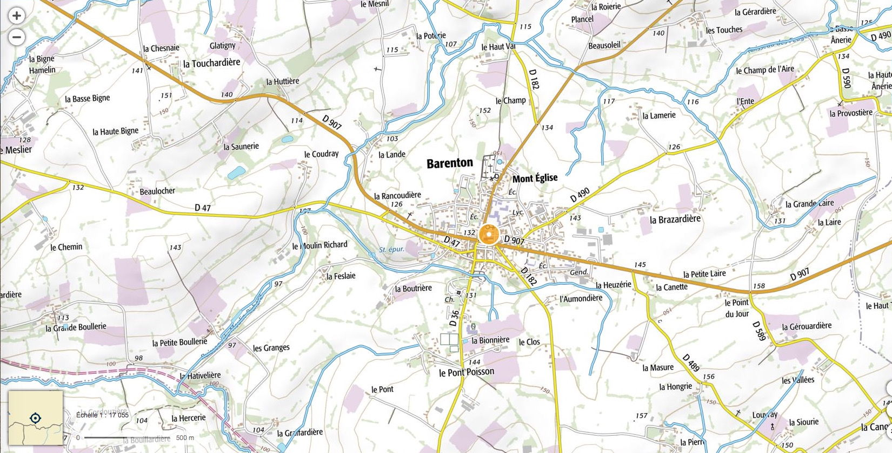
Affleurement de dolérite à Barenton
Repérez le point culminant 152 et le cimetière
Entre les deux points rouges : l’affleurement de dolérite

Slide 23
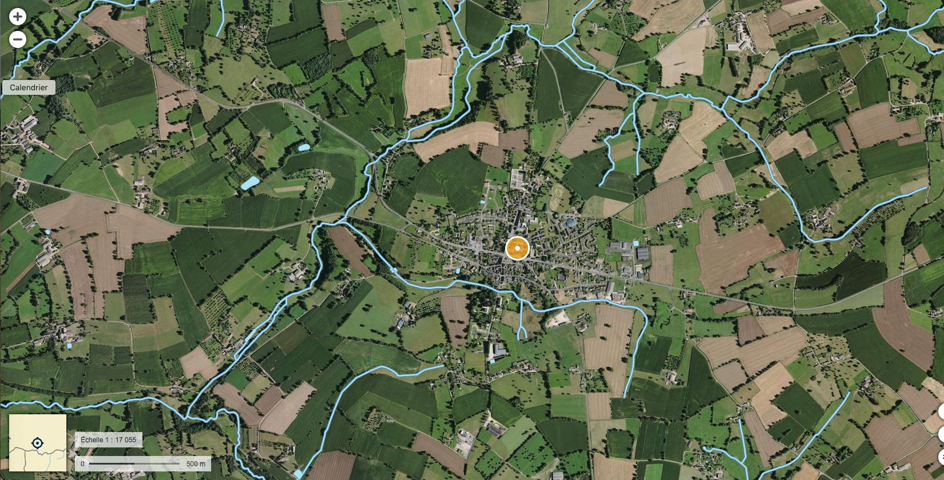
Affleurement de dolérite à Barenton
Repérez le point culminant 152 et le cimetière
Entre les deux points rouges : l’affleurement de dolérite

Slide 24
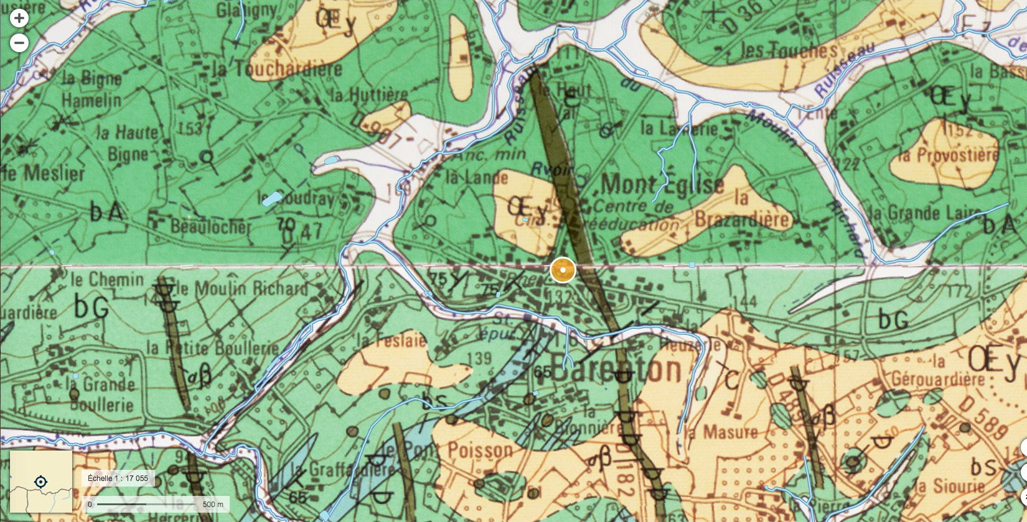
Affleurement de dolérite à Barenton

Slide 25
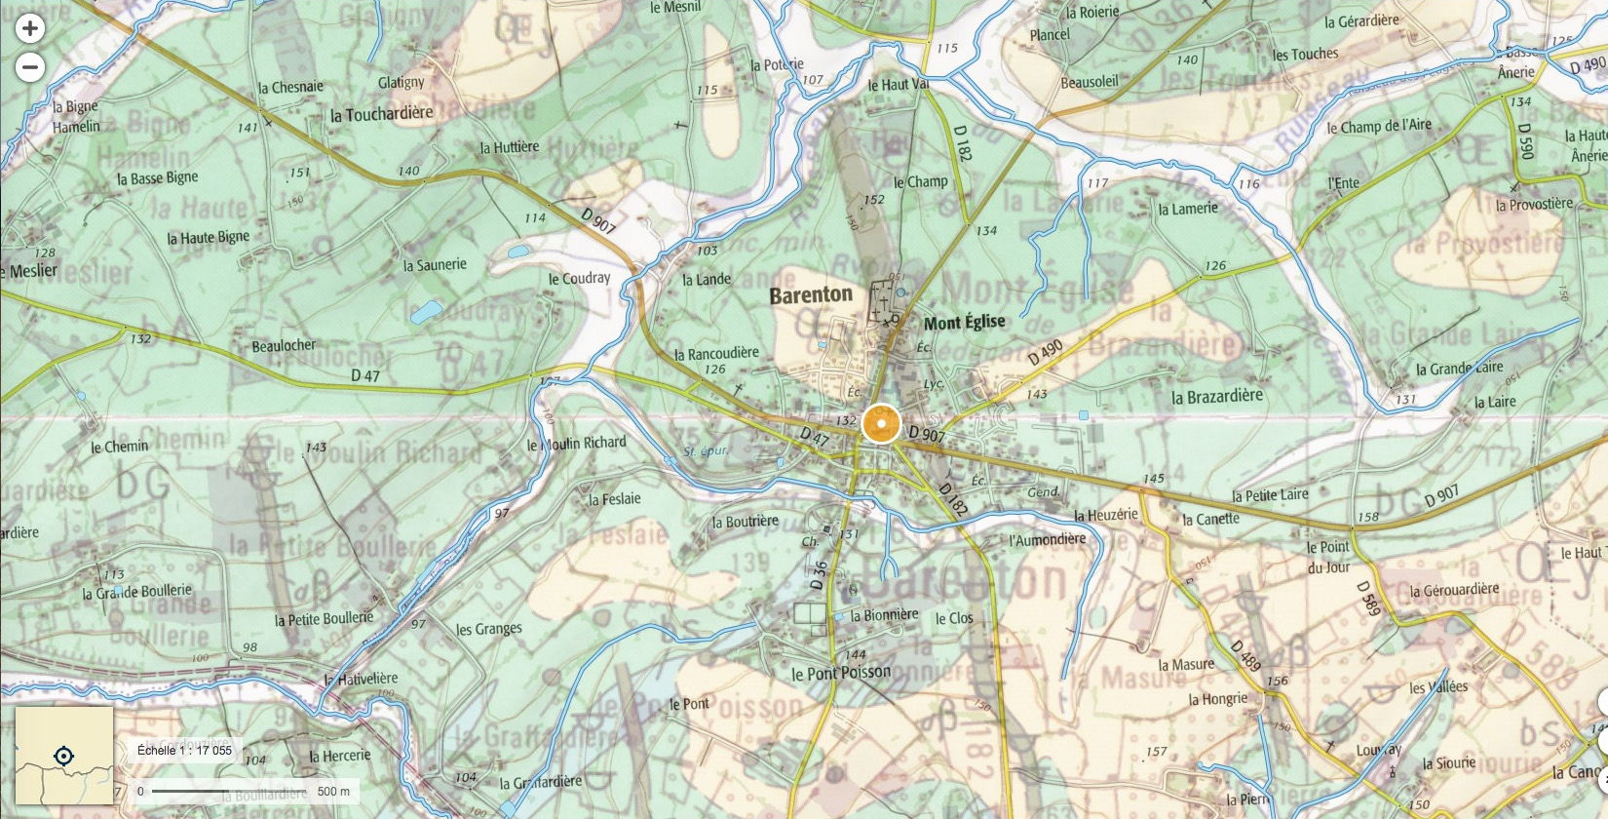
Affleurement de dolérite à Barenton
Repérez le point culminant 152 et le cimetière
Entre les deux points rouges : l’affleurement de dolérite

Slide 26
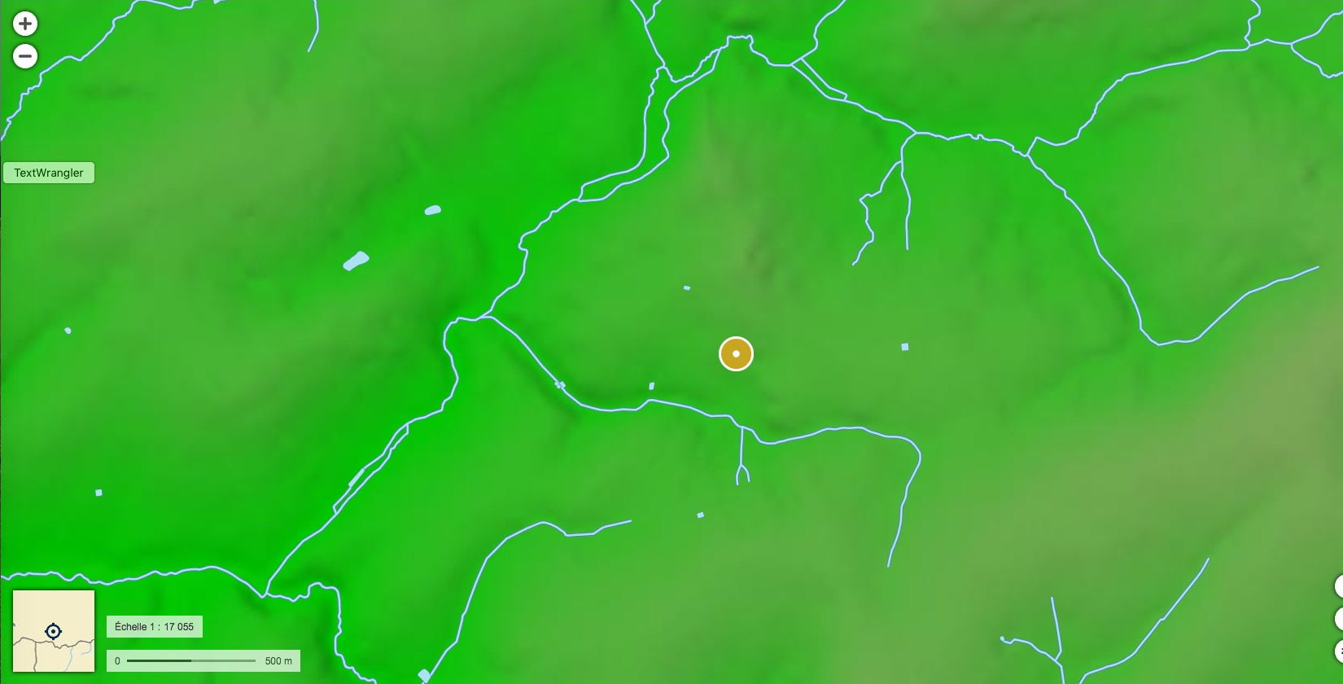
Affleurement de dolérite à Barenton
Affleurement de dolérite visible dans le relief

Slide 27
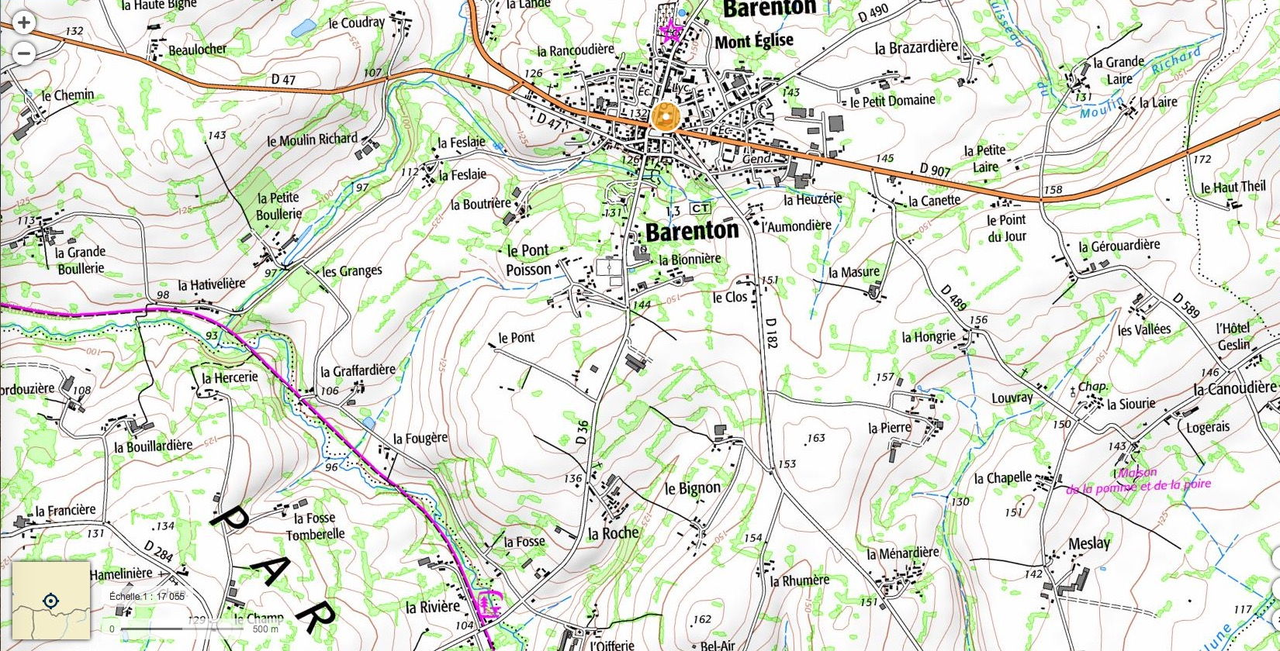
Dolérite : D182
Repérez la D182, le hameau de la Ménardière
et le point culminant 163

Slide 28
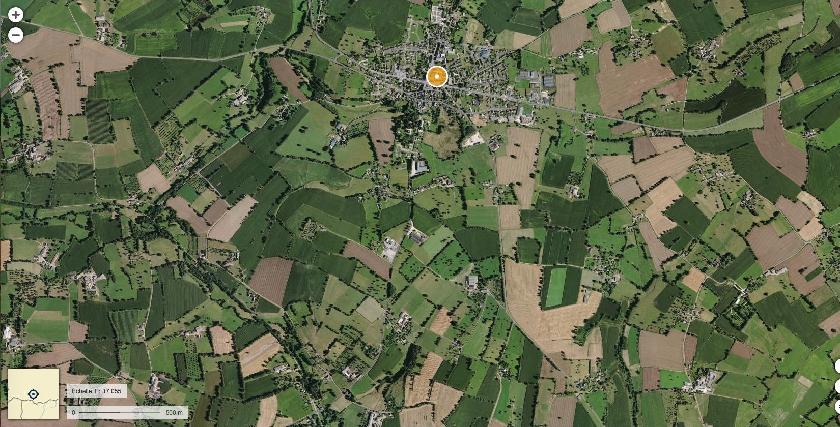
Dolérite : D182
La Ménardière
Repérez la D182, le hameau de la Ménardière
et le point culminant 163

Slide 29
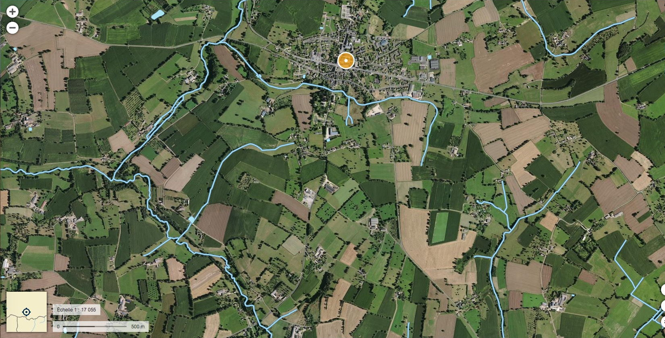
Dolérite : D182
La Ménardière
Repérez la D182, le hameau de la Ménardière
et le point culminant 163

Slide 30
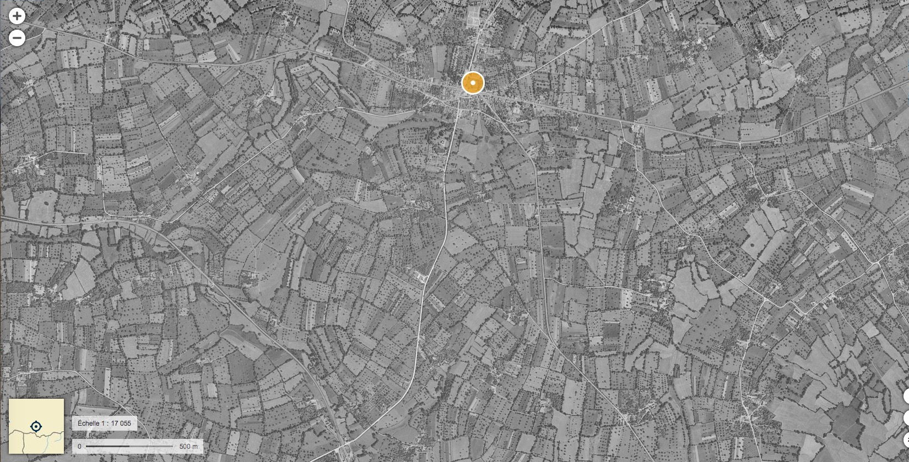
Dolérite : D182
La Ménardière
Repérez la D182, le hameau de la Ménardière
et le point culminant 163

Slide 31
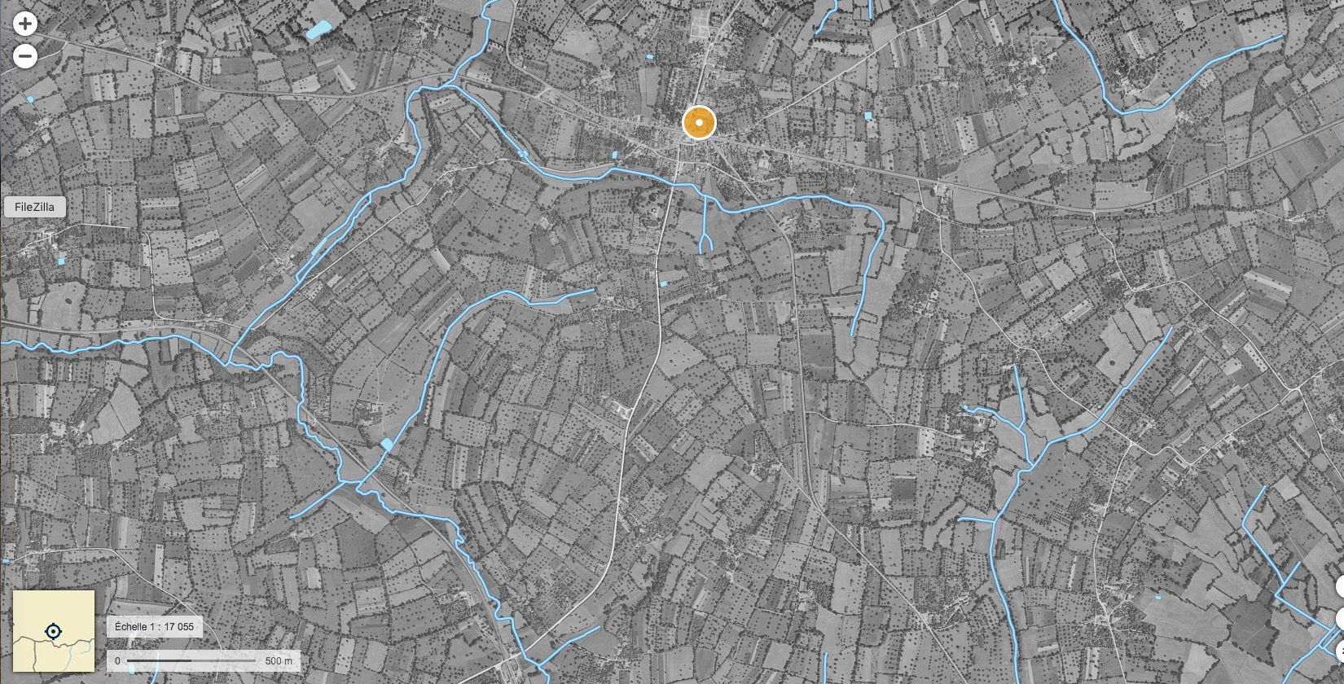
Dolérite : D182
La Ménardière
Repérez la D182, le hameau de la Ménardière
et le point culminant

Slide 32
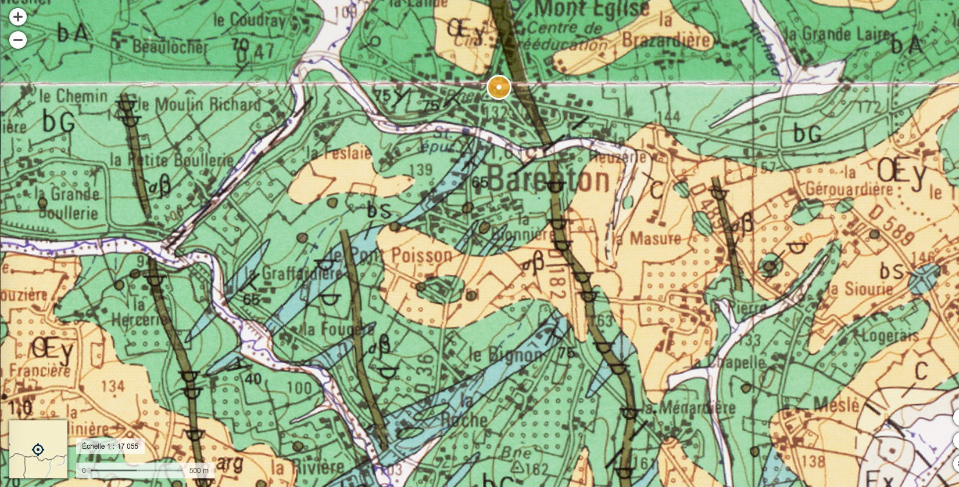
Dolérite : D182
Repérez la D182, le hameau de la Ménardière
et le point culminant

Slide 33
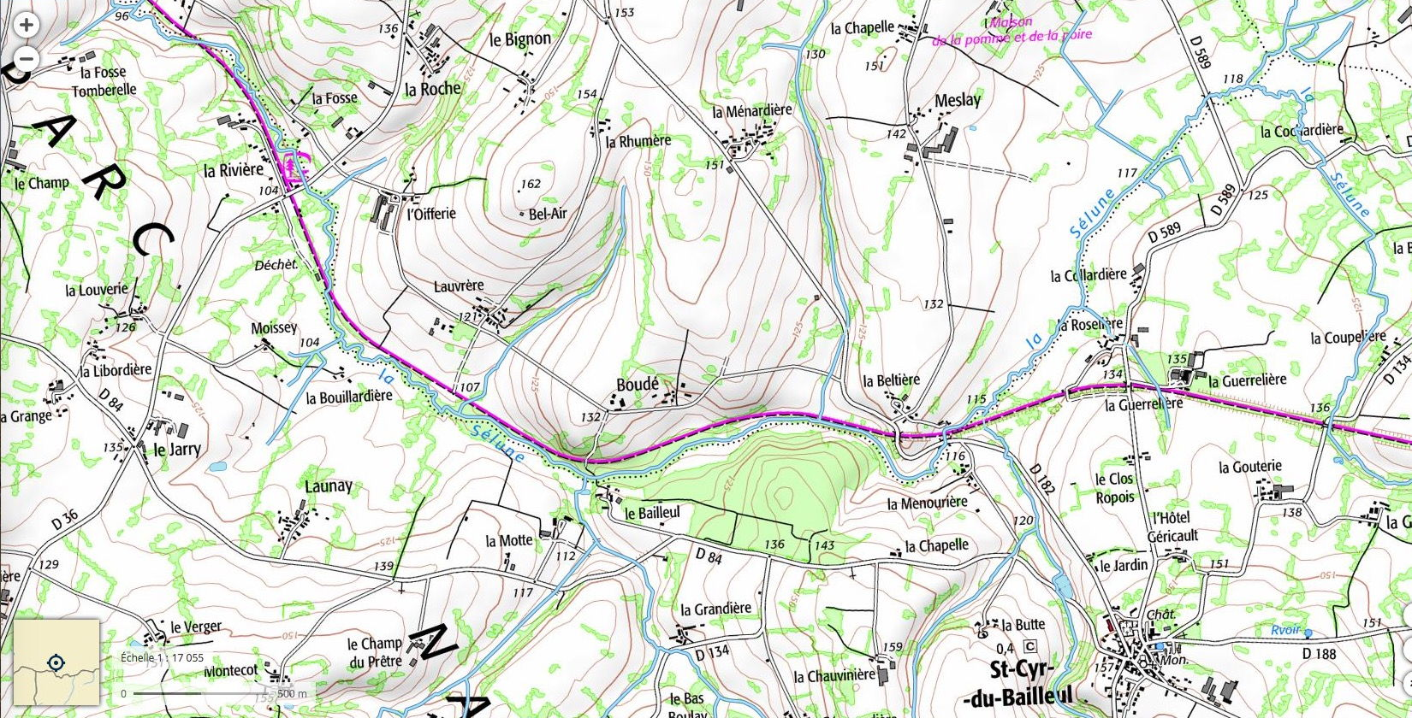
Dolérite : La Ménardière - Boudé

Slide 34
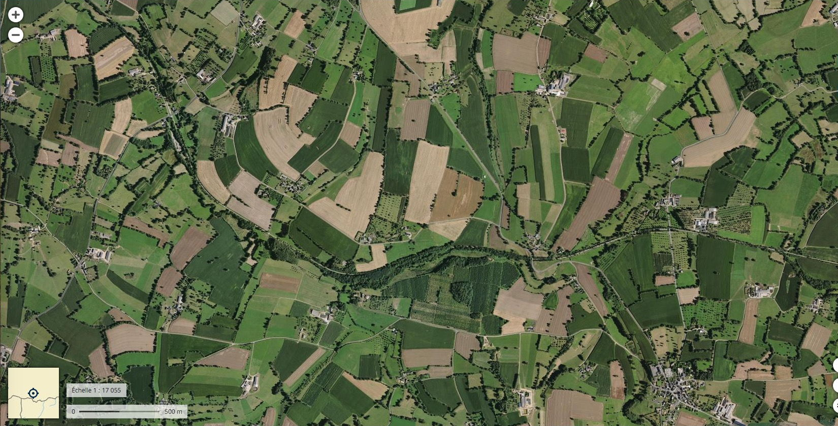
Dolérite : La Ménardière - Boudé
La Ménardière
Boudé

Slide 35
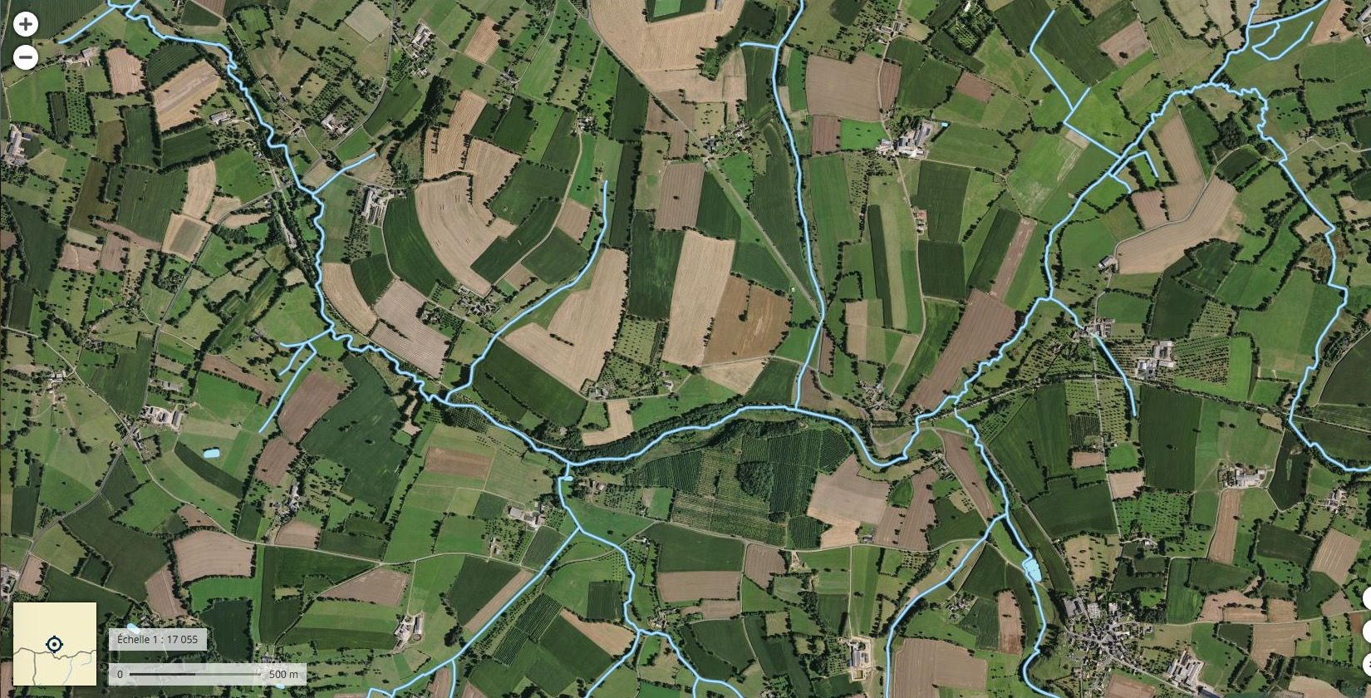
Dolérite : La Ménardière - Boudé
La Ménardière
Boudé

Slide 36
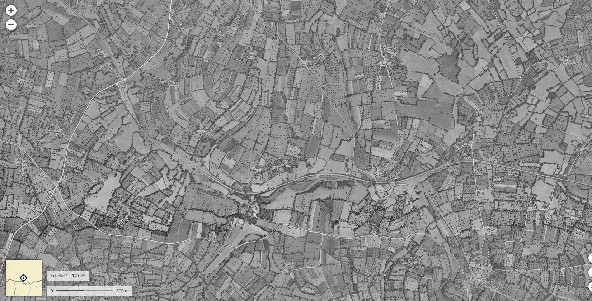
Dolérite : La Ménardière - Boudé
La Ménardière
Boudé

Slide 37
Dolérite : La Ménardière - Boudé
La Ménardière
Boudé

Slide 38
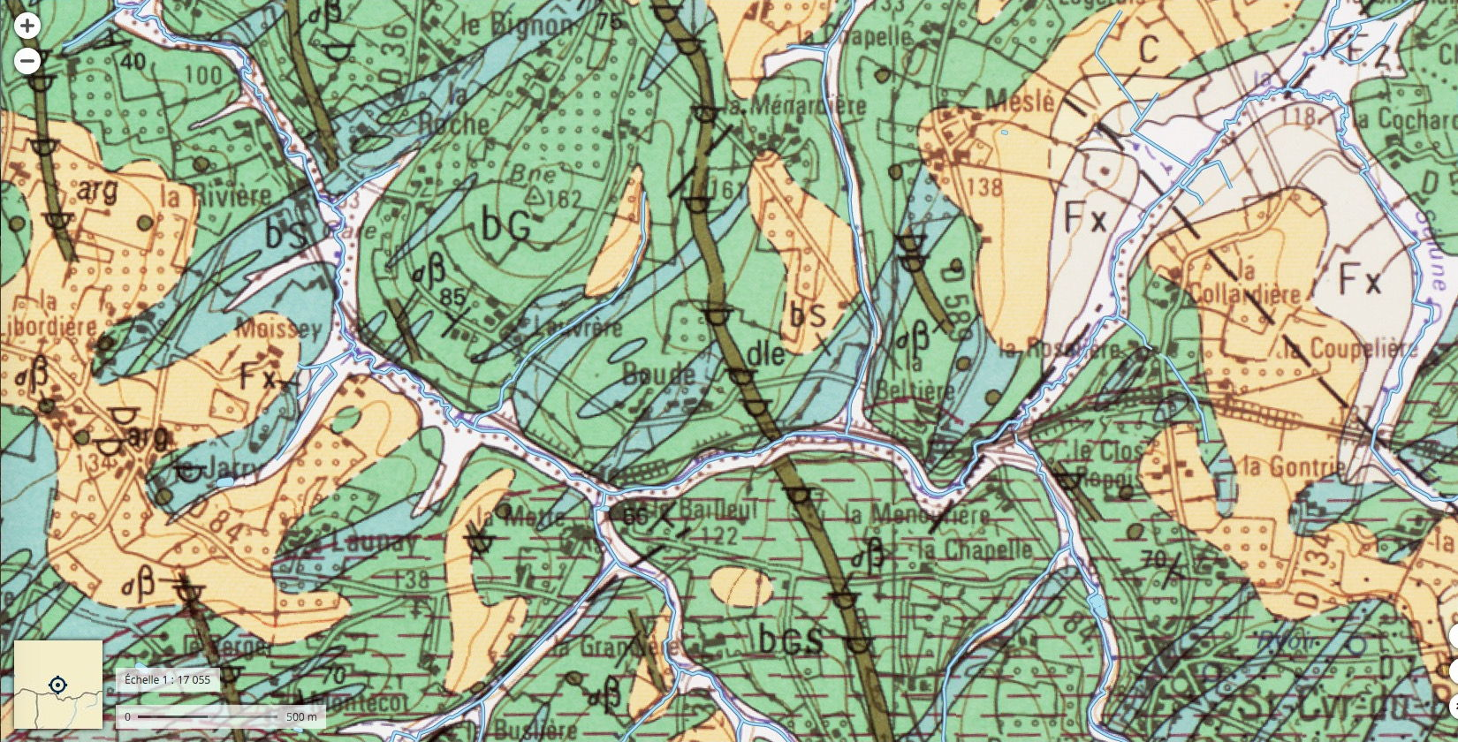
Dolérite : La Ménardière - Boudé

Slide 39
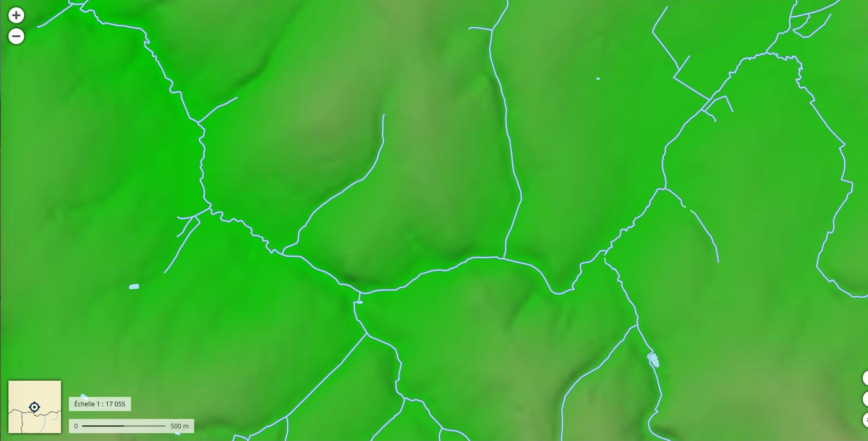
Dolérite : La Ménardière - Boudé
La Ménardière
Boudé

Slide 40
Dolérite : La Ménardière - Boudé
La Ménardière
Boudé

Slide 41
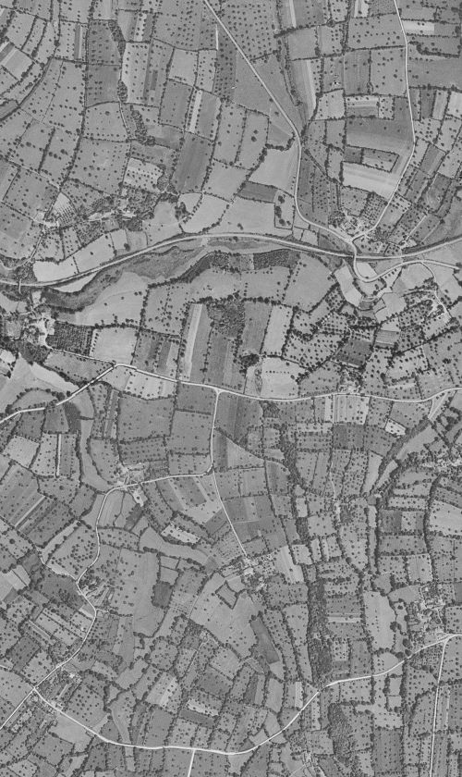
Comment expliquer cet alignement de bosquets sur la vue aérienne de 1950

Slide 42
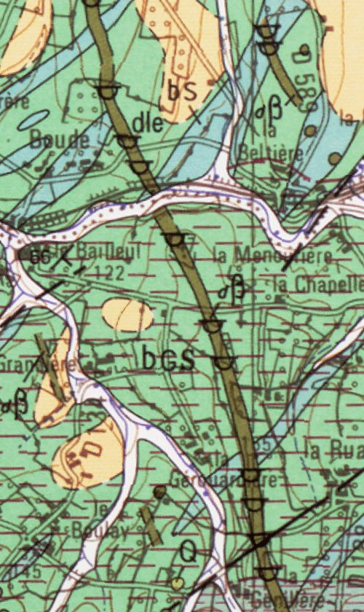
Comment expliquer cet alignement de bosquets sur la vue aérienne de 1950
par un alignement de carrières de dolérite… abandonnées

Slide 43
Comment expliquer cet alignement de bosquets sur la vue aérienne de 1950

Slide 44
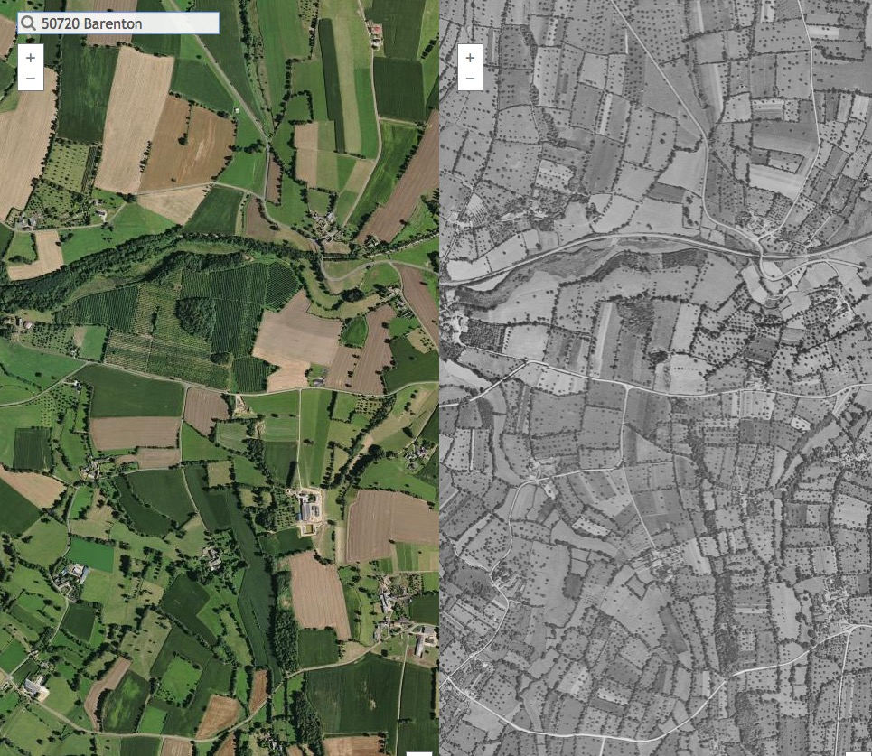
Végétation
actuel
-1950

Slide 45
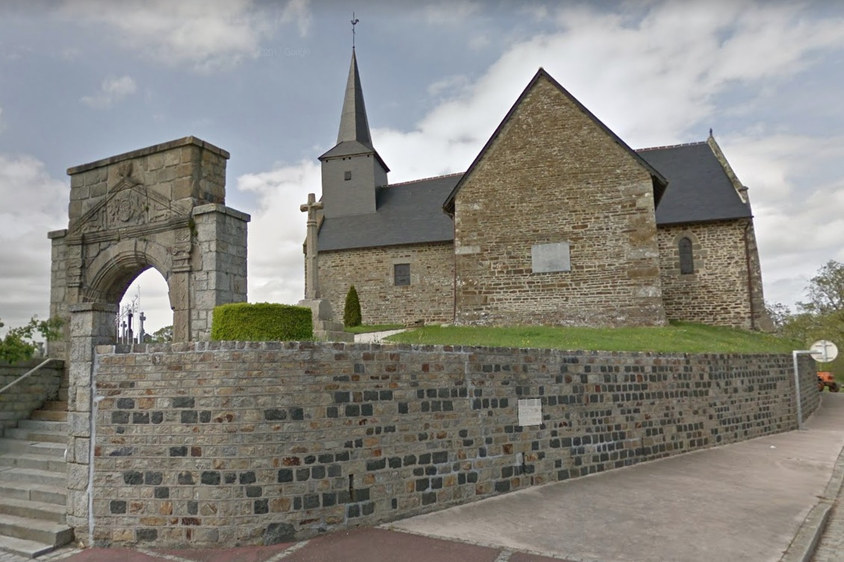
Cimetière de Barenton
1er arrêt

Slide 46
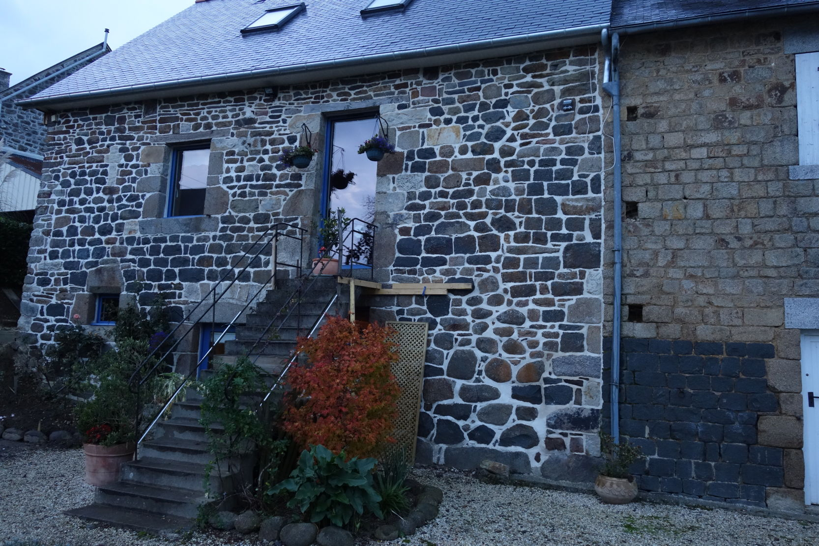
Une construction en dolérite à Barenton
La Ménardière
2e arrêt

Slide 47
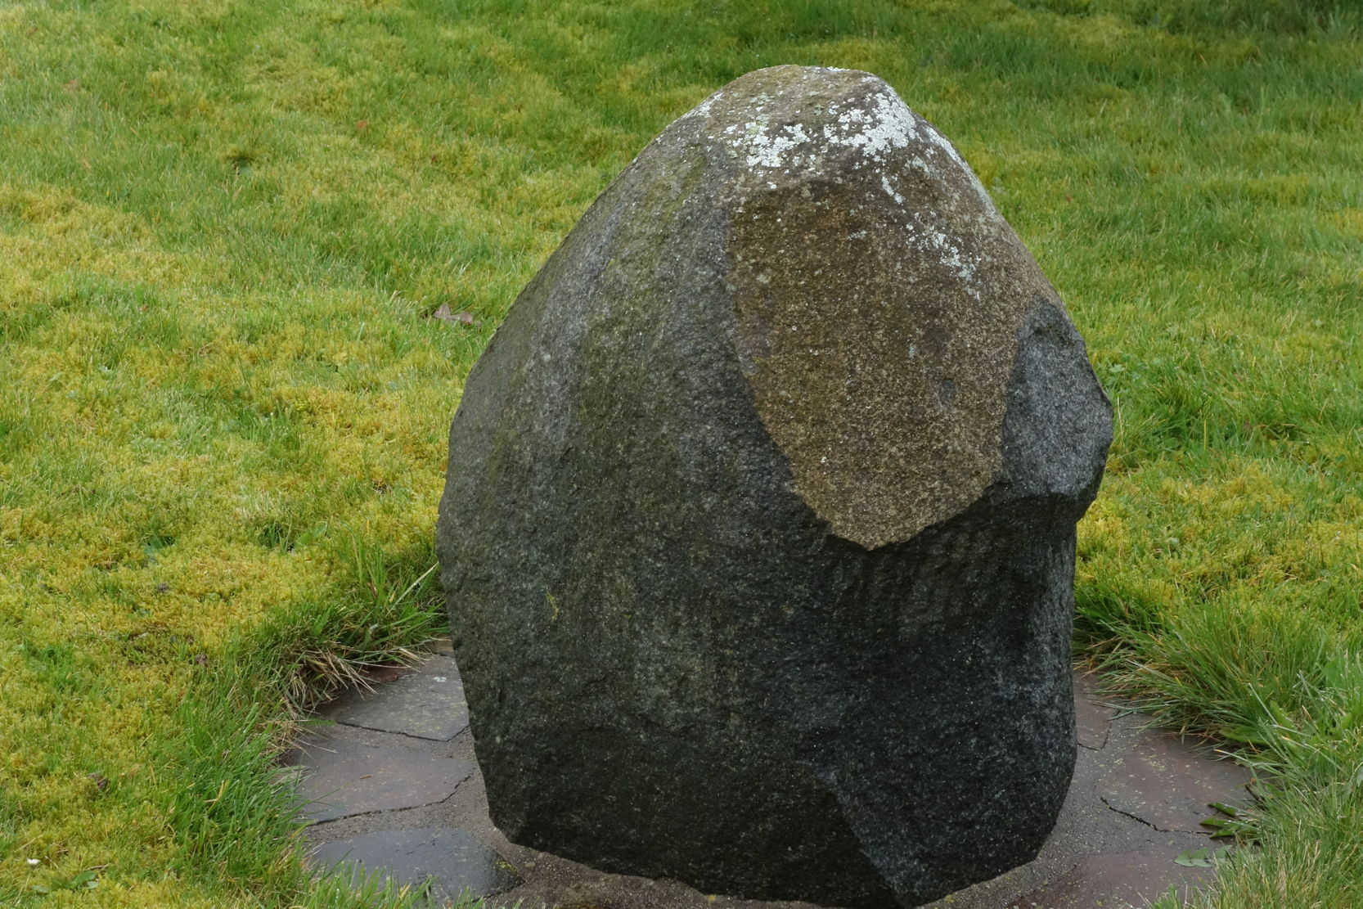
Dans un jardin particulier D182

Slide 48
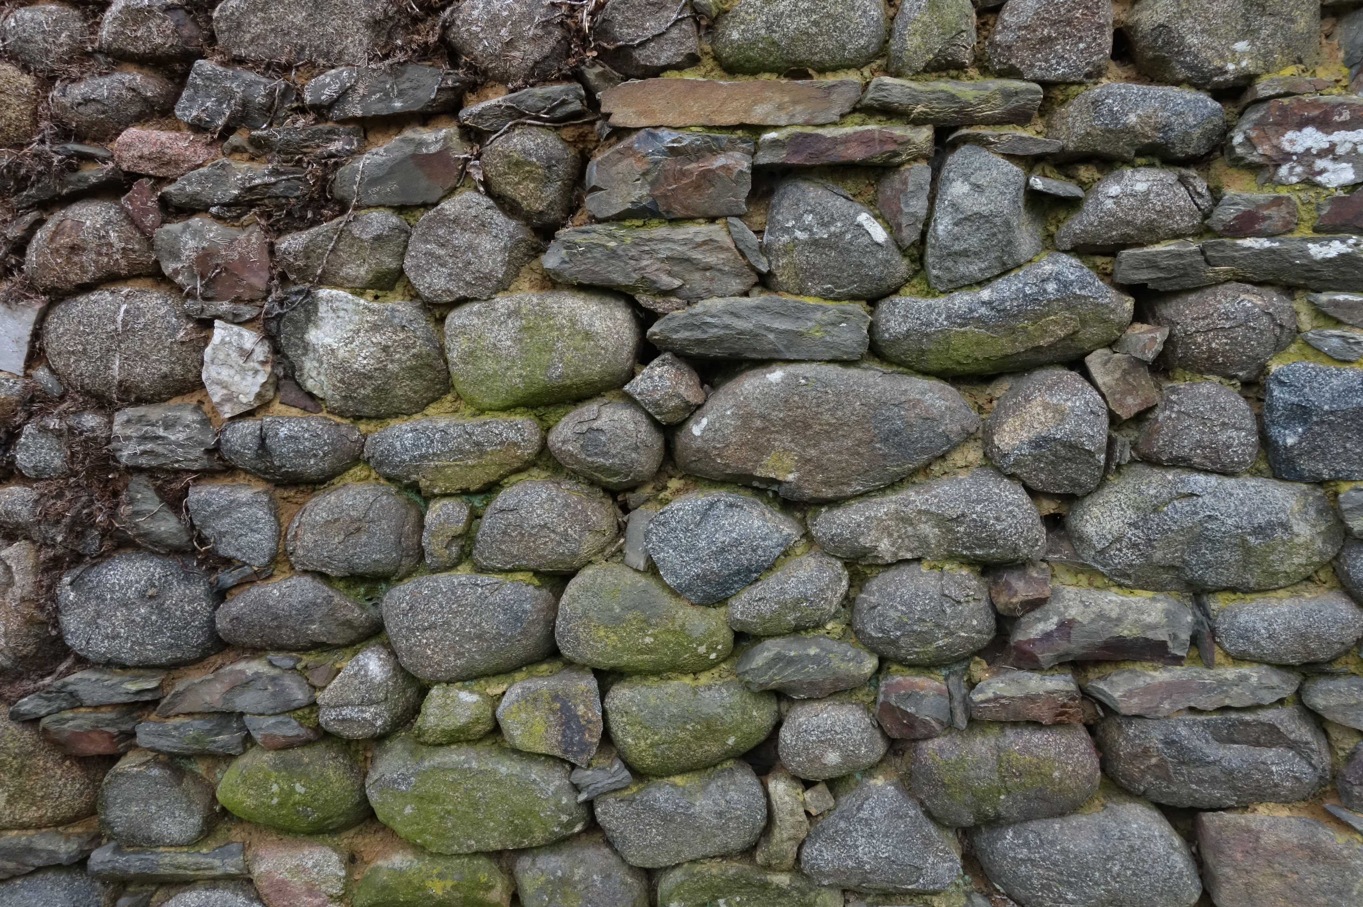
Mur en biseux à la Bionnière

Slide 49
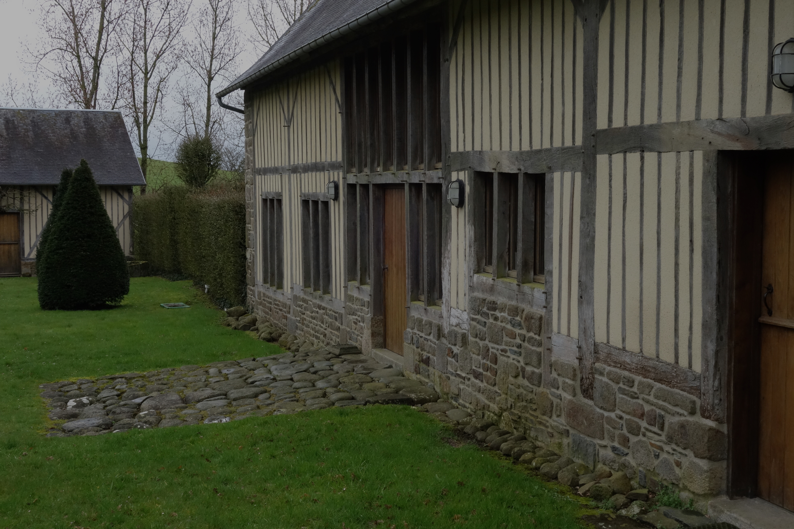
Exemple d’utilisation des biseux

Slide 50
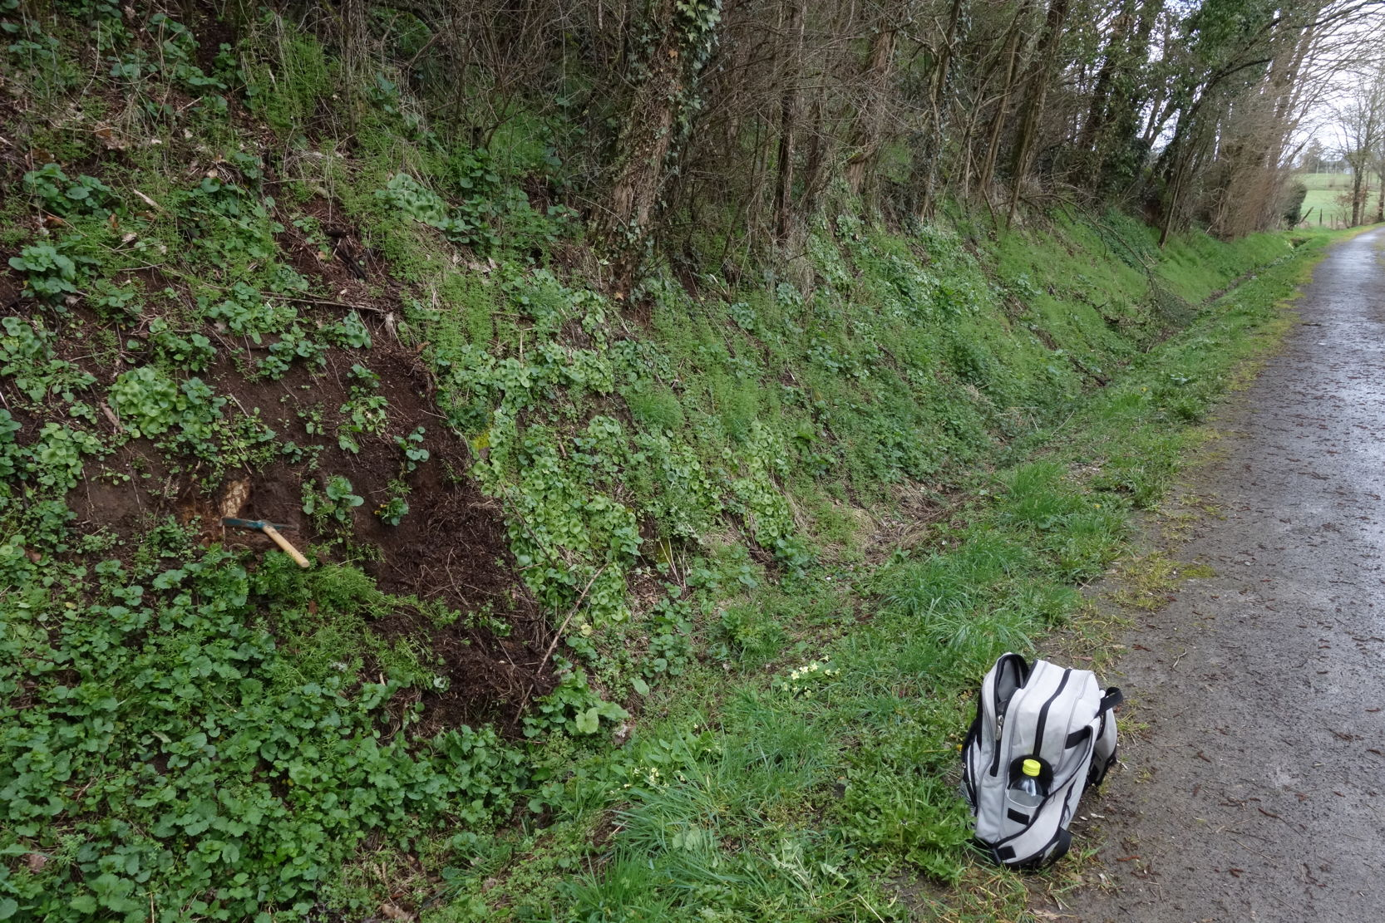
Affleurement de dolérite sur la voie verte

Slide 51
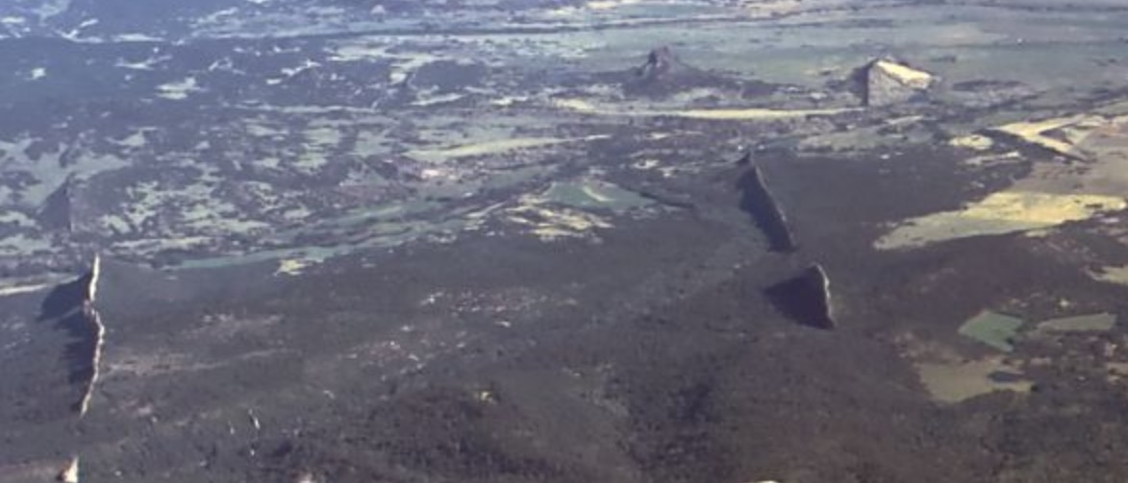
Comprendre ces affleurements de dolérite
La carte géologique de Landivy (n°248) et celle de Domfront (n°249) présentent de nombreux filons de dolérite qui recoupent indifféremment les granites cadomiens (550 MA) et les schistes du Précambrien. En conséquence, ils sont donc postérieurs à l’époque cadomienne. Ces affleurements de dolérite sont indiqués comme des « dykes dévono-carbonifères » (soit 400 - 300 MA).
Dyke. - Toutes les fois que les filons d’une roche éruptive filonienne se détachent en saillie au-dessus des terrains encaissants, sous la forme d'une sorte de mur (dyke = digue) irrégulier, dressé sur la surface du sol ou bien en avant d'un escarpement, cette disposition prend le nom de dyke.
Par extension, cette même expression est appliquées aux pointements des roches éruptives qui, n'ayant pas vu le jour, restent en profondeur, où ils dérangent souvent la continuité des couches sédimentaires. (Ch. Vélain). http://www.cosmovisions.com/dyke.htm
Dykes dans le Colorado
Wikipedia

Slide 52
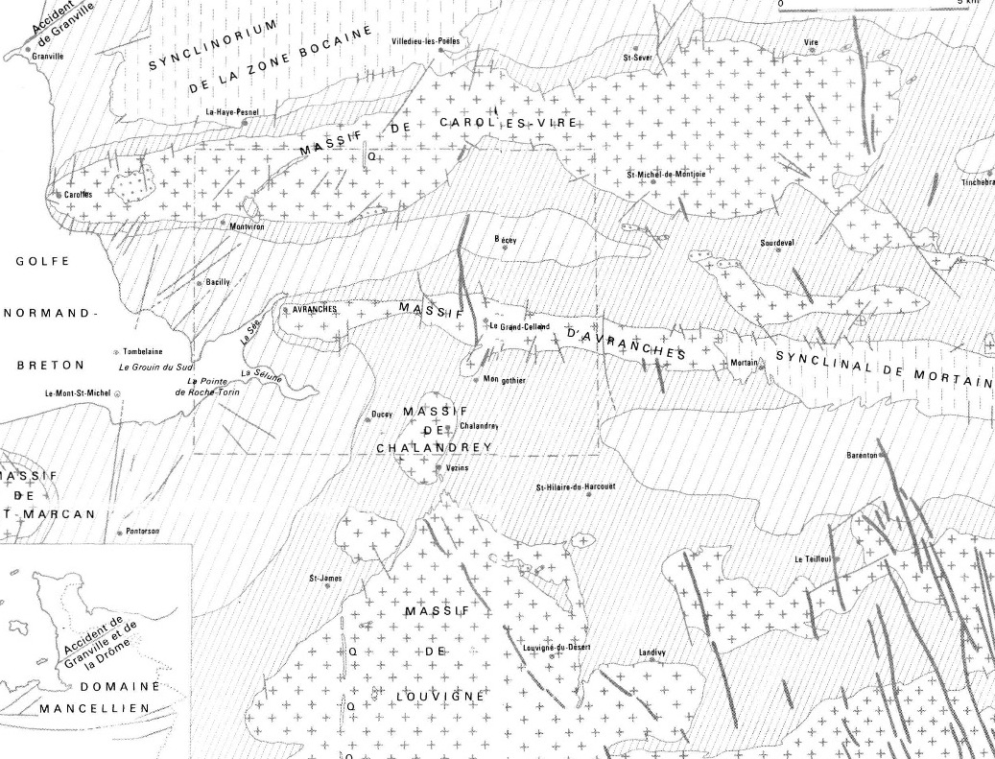

Slide 53
Qu’est-ce que la dolérite ?
Une roche de couleur sombre constituée en grande partie de petits minéraux noirs.
Cette roche a la couleur du basalte, mais n’en n’a pas la structure microlithique*, mais plutôt micro-grenue*.
Sa nature cristalline indique qu’il s’agit d’une roche magmatique (provenant du magma profond).
La taille des cristaux indique un refroidissement moyennement lent, plus lent que le refroidissement du basalte qui est éruptif, mais plus rapide que le refroidissement du granite.
Sa couleur presque noire indique une composition chimique alcaline comme le basalte.
Les filons de dolérites sont donc dus aux intrusions d’un magma alcalin qui s’est refroidi moyennement lentement dans des fissures de l’écorce terrestre.
Structure microlithique : ensemble de petits cristaux allongés dans une pâte vitreuse.
Structure micro grenue : taille des cristaux inférieurs au mm.

Slide 54
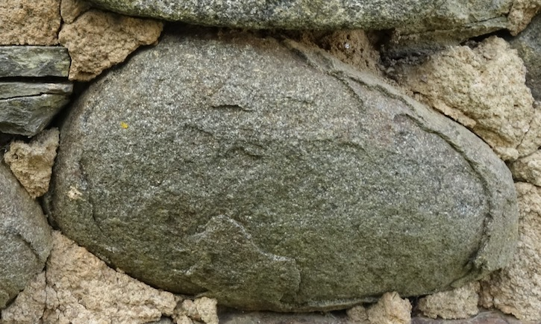
Altération de la dolérite
Près de la surface, la dolérite s’altère sous forme de boules ovales ou rondes
qui se desquament concentriquement. C’est l’altération en « pelure d’oignon ».
Ces structures sont localement appelées « biseux » ou « boulards ».

Slide 56
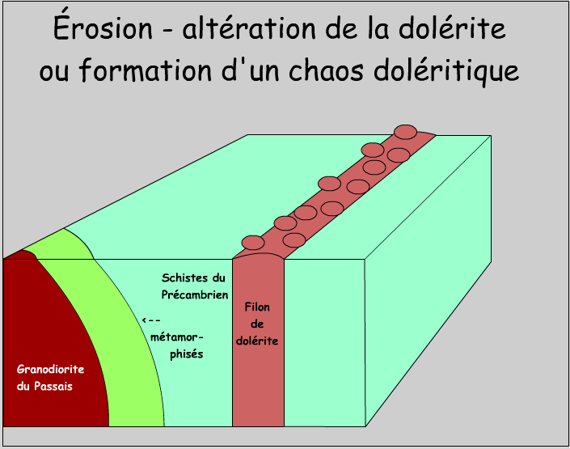

Slide 57
Formation des biseux
par agrandissement des fissures

Slide 58
La ville de Barenton est fière de ses biseux et de …
Guillaume POSTEL
Vitrail dans la chapelle
de Montéglise,
à Barenton

Slide 59
Guillaume POSTEL
Humaniste de la Renaissance, né à Barenton en 1510,
Orphelin à 8 ans
(ses parents meurent de la peste).
Il devient instituteur à 13.
il a appris l’hébreu et l’arabe.
Il voyage en Turquie et à Jérusalem.
Il a été professeur au Collège De France.
Il meurt en 1581.

Slide 60
Guillaume POSTEL
Timbre poste 1982

Slide 61
Guillaume POSTEL
Stèle devant la mairie de Barenton

Slide 64
Webographie
http://geologie.discip.ac-caen.fr/paleozoi/BarentonDolerite/filonbarenton.html
http://geologie.discip.ac-caen.fr/paleozoi/BarentonDolerite/paysage2.html
http://sciences-paysages.blogspot.fr/2014/12/dolerite-domfront-avrilly.html
http://sciences-paysages.blogspot.fr/2014/12/voie-romaine-dans-le-passais.html

